Slide 1
Δικονομία: πηγή ουσιαστικών δικαιωμάτων§
Αθηνά Δημοπούλου, Νομική Σχολή, ΕΚΠΑ

Slide 2
Η απονομή της δικαιοσύνης προηγήθηκε στη Ρώμη κάθε θεωρίας περί δικαίου.
Διαμορφώνεται από τη βάση άνωθεν, μέσω της διαδικασίας απονομής της δικαιοσύνης ενώπιον του Πραίτορα αρχικά, ο οποίος κατά την προδικασία αποφασίζει περί της χορήγησης αγωγής ή μη.
Οι λύσεις που δόθηκαν από τους Πραίτορες, πολλές φορές ad hoc ώστε η απονομή της δικαιοσύνης να είναι ουσιαστική και δίκαιη, κατέληξαν στην αναγνώριση νέων ουσιαστικών δικαιωμάτων.
Δικονομία: μοχλός διαμόρφωσης του ουσιαστικού δικαίου, μέσω της διαμόρφωσης νέων αγωγών και ενστάσεων.

Slide 3
Από το Ius στη Iustitia
Ius: πριν από το “δίκαιο”, ταυτίζεται κατ' αρχάς με το “δικαίωμα”.
Αρχικά : η θεμιτή συμπεριφορά ενός πολίτη έναντι των συμπολιτών του και τα όρια της εξουσίας του επί των προσώπων και των πραγμάτων που ελέγχει, τα οποία απορρέουν από το νόμο ή αναγνωρίζονται εθιμικά.
Καθήκον των δημοσίων αρχών αποτελεί η εφαρμογή του ius, δηλαδή η προάσπιση των δικαιωμάτων των πολιτών και των κανόνων, κάνοντας χρήση εν ανάγκη της εξουσίας καταστολής (imperium) που τους αναγνωρίζεται.
Οι απαρχές της διαμόρφωσης του δικαίου στη Ρώμη συνδέονται επομένως με το διάβημα ενός προσώπου που επικαλείτο κάποιο δικαίωμα (ius) ενώπιον του δικαιοδοτούντος άρχοντα, με το οποίο του ζητούσε να επιβεβαιώσει το δικαίωμά του και να επιτρέψει την άσκησή του, κάμπτοντας την αντίσταση του αντιδίκου του.
Με τον τρόπο αυτό το δίκαιο (ius) διαμορφώθηκε κυρίως στο πεδίο του ιδιωτικού δικαίου,
Το ius συνιστά επομένως προϋπόθεση αλλά και συνέπεια της iustitia, αποτελώντας έννοια ευρύτερη από το σύνολο των θετών κανόνων δικαίου.
Καθώς το εργαλείο για την προσφυγή στην δικαιοσύνη ήταν η χρήση συγκεκριμένων ενδίκων μέσων, η δικονομία έπαιξε καταλυτικό ρόλο στην διαμόρφωση του ουσιαστικού δικαίου.

Slide 4
Τελετουργία και δικονομία
Για την κατανόηση της προέλευσης δικονομικών κανόνων: μεγάλη σημασία που είχε για τους Ρωμαίους η υιοθέτηση τελετουργικών τυπικών σε διάφορες εκφάνσεις της δημόσιας ζωής.
Πιστεύουν ότι εάν επιτελέσουν σωστά μία σειρά από συμβολικές πράξεις, οι θεοί θα είναι με το μέρος τους και θα είναι ανίκητοι (pax deorum).
Πριν από κάθε σημαντική δημόσια ενέργεια, όπως ο πόλεμος, οι εκλογές, η ψήφιση νόμων ή η σύναψη συνθηκών, προηγείτο η οιωνοσκοπία (auspicium), συνήθως μέσω της παρατήρησης από ειδικούς ιερείς (augures) του πετάγματος των πουλιών στον ουρανό, που θεωρείτο ότι εξέφραζαν τη βούληση των θεών.
Διάφορα άλλα τελετουργικά, που περιελάμβαναν συγκεκριμένες πράξεις και λόγια, έπρεπε να τηρούνται επακριβώς από τους ιερείς και τους άρχοντες και η παραμικρή απόκλιση συνεπαγόταν ότι η όλη διαδικασία, όσο χρονοβόρος και αν ήταν, έπρεπε να ξεκινήσει από την αρχή.
Η παραβίαση του τυπικού κατά τη διενέργεια των δημοσίων τελετών από τους Υπάτους ή τους Πραίτορες συνεπαγόταν την ακυρότητά τους.

Slide 5
Εμμονή με τα τελετουργικά = τυπικότητα & αυστηρότητα
Αντανακλάται και στις αρχαϊκές δικαιοπραξίες, κατά τις οποίες τα μέρη έπρεπε να προβούν σε συγκεκριμένες συμβολικές πράξεις και απαγγείλουν συγκεκριμένα λόγια.
Κατ' επέκταση, η ίδια η ένδικη διαδικασία εκτυλίσσεται κατ' ουσίαν ως μία σειρά τελετουργικών πράξεων.
Η δικαιοδοτική κρίση περιβάλλεται από συγκεκριμένο τελετουργικό, από την κλήτευση του αντιδίκου, την εμφάνιση των μερών ενώπιον του Πραίτορα, τη σύνταξη της αγωγής και της formula, την διενέργεια της δίκης έως και την εκτέλεση της απόφασης, ενέργειες που πρέπει να γίνονται με συγκεκριμένες πράξεις και λόγια, με ορισμένη σειρά, σε προκαθορισμένο χρόνο, από πρόσωπα που νομιμοποιούνται προς τούτο.
Αρχικά, έννομη προστασία παρέχεται μόνον σε όσους μπορούν να διατυπώσουν το αίτημά τους υιοθετώντας τους εν λόγω διαδικαστικούς τύπους, με μεγάλη προσήλωση στις λέξεις.

Slide 6
Τελετουργικά = πρώτοι δικονομικοί κανόνες
Το τελετουργικό, που εξασφαλίζει ένα σταθερό και αναγνωρίσιμο πλαίσιο διεξαγωγής της δίκης, εφαρμόζοντας την ίδια διαδικασία σε διαφορετικές περιπτώσεις, ταυτίζεται με τους πρώτους δικονομικούς κανόνες.
Όσο παλαιότερα ανατρέχουμε στο δίκαιο, τόσο οι κανόνες αυτοί διέπονται από μεγάλη αυστηρότητα και τυπικότητα, οδηγώντας σε απώλεια της δίκης και της έννομης προστασίας για όποιον θα έκανε το παραμικρό διαδικαστικό σφάλμα, κατ' αναλογία της επανάληψης των θρησκευτικών τελετουργικών σε περίπτωση σφάλματος.
Προοδευτικά οι Ρωμαίοι θα χαλαρώσουν την τυπικότητα των δικονομικών κανόνων, ώστε να εξυπηρετείται η ουσιαστική δικαιοσύνη, αντί της τυπολατρίας, κατά τρόπον που να ικανοποιεί το περί δικαίου αίσθημα που εν γένει τους διακρίνει.

Slide 7
Από την αυτοδικία στην κρατική ρύθμιση της ικανοποίησης δικαιώματος
Η απονομή της δικαιοσύνης αποτελούσε κατά κάποιον τρόπο την εξέλιξη και ρύθμιση της αυτοδικίας από το κράτος.
Η αυτοδύναμη ικανοποίηση δικαιωμάτων μέσω της χρήσης βίας αποτελεί σε κάθε αρχαϊκή κοινωνία την πρώτη μορφή “δικαιοσύνης”
λόγω των κινδύνων που εγκυμονούσε για τα αδύναμα μέρη, προοδευτικά αντικαθίσταται από κανόνες που διέπουν την ικανοποίηση των δικαιωμάτων υπό την εποπτεία κρατικών λειτουργών.
Χαρακτηριστικό της ρωμαϊκής απονομής της δικαιοσύνης, για πολλούς αιώνες, ήταν ο έντονα ιδιωτικός χαρακτήρας της, καθώς η κίνηση της διαδικασίας, η κλήτευση στο δικαστήριο, η εκτέλεση της απόφασης γινόταν με πρωτοβουλία των διαδίκων.

Slide 8
Δικαστής = διαιτητής
Επί Res publica ο δικαστής που επέλυε τις ιδιωτικές διαφορές δεν ήταν επαγγελματίας, αλλά ιδιώτης που λειτουργούσε ως διαιτητής, διοριζόμενος μετά από αίτημα των διαδίκων από ειδικό κατάλογο από τον Πραίτορα.
Ο Πραίτορας ενεργούσε εν προκειμένω ως ρυθμιστής του δικαιώματος πρόσβασης σε επίλυση διαφοράς μέσω του δικαστή, ακούγοντας σε μία πρώτη φάση τις απόψεις όσων θεωρούσαν ότι είχαν κάποιο δικαίωμα που είχε υποστεί βλάβη, προκειμένου να τους εξουσιοδοτήσει ή μη να ενεργήσουν προς ικανοποίησή του.

Slide 9
Τα τρία δικονομικά συστήματα.
Το δικονομικό σύστημα της Ρώμης θα γνωρίσει τρεις εξελικτικές φάσεις, με μεγάλες μεταξύ τους διαφορές:
τις αγωγές εκ του νόμου (legis actiones),
τη διαδικασία per formulam και
την διαδικασία extra ordinem.
Η διαδικασία per formulam υπήρξε η σημαντικότερη για την εξέλιξη του δικαίου και τη δημιουργία πολλών εννόμων δικαιωμάτων με τη μορφή που τα γνωρίζουμε και σήμερα,
η διαδικασία extra ordinem αποτελεί τον πρόδρομο των σύγχρονων δικονομικών συστημάτων.

Slide 10
Αρχαϊκή δικονομική αυστηρότητα
Αρχαϊκό δίκαιο: διακρινόταν για την ακρίβεια και την αυστηρότητά του.
Κατά την πρώιμη Res Pubica, οι μόνες συμβάσεις που αναγνωρίζονται είναι εκείνες που συνάπτονται με πανηγυρικό τρόπο, ενώπιον μαρτύρων, ακολουθώντας τον αυστηρό τύπο του αρχαϊκού δικαίου και οι μόνες αγωγές που μπορούν να ασκηθούν, εκείνες για την ύπαρξη και ύψος της απαιτήσεως δεν χωρούσε αμφιβολία.
Τα μόνα αδικήματα για τα οποία μπορούσε να ασκηθεί αγωγή, ήταν όσα περιλαμβάνονται στην περιπτωσιολογία του Δωδεκάδελτου, όπως κλοπή, τραυματισμοί, κοπή δέντρων.
Η προσφυγή στη δικαιοσύνη μπορούσε να γίνει μέσω της άσκησης τριών συγκεκριμένων τύπων “αγωγών εκ του νόμου” (legis actiones), δηλαδή αγωγών η formula (ακριβής διατύπωση) των οποίων προβλεπόταν στο νόμο

Slide 11
Τρεις τύποι «αγωγών εκ του νόμου»
α) το Sacramentum, μία δύσχρηστη αγωγή που προϋπέθετε τη δόση όρκων και την κατάθεση χρηματικών ποσών ως εγγυήσεων από αμφότερους τους διαδίκους, κάτι που λειτουργούσε ως φραγμός αλόγιστης προσφυγής στη δικαιοσύνη και όπου το διεκδικούμενο πράγμα έπρεπε να φέρεται στο δικαστήριο, έστω και με τη μορφή σβώλου γης, αν ήταν ακίνητο.
β) η iudicis arbitrive postulatio, μία απλούστερη διαδικασία για διαφορές που δεν αφορούσαν τη διεκδίκηση πράγματος,
γ) η Condictio για τις υποσχετικές δικαιοπραξίες, όπου αν ο εναγόμενος ηρνείτο την αγωγή έπρεπε εντός 30 ημερών να εμφανισθεί στη δίκη (διάστημα που προβλεπόταν για τον πιθανό συμβιβασμό των μερών).

Slide 12
Σε αυτές τις αγωγές έπρεπε να προσαρμοστούν οι πάσης φύσεως αξιώσεις των διαδίκων, καθώς τα αναγνωριζόμενα από το δίκαιο δικαιώματα ήταν όσα και οι τύποι των αγωγών που δεχόταν η δικαστηριακή πρακτική.
Καθώς οι ακριβείς τύποι των αγωγών (formulae) φυλάσσονταν στα μυστικά αρχεία των Ποντιφίκων και οι αγωγές ασκούντο προφορικά, η άσκησή τους απαιτούσε τη συνδρομή ειδημόνων που συνέδραμαν τους διαδίκους στις διαδικαστικές πράξεις.
Τις συναφείς συμβουλές αναλαμβάνουν να παρέχουν αρχικά οι πάτρωνες (patroni) στους πελάτες (clientes) τους, στο πλαίσιο των ρωμαϊκών πελατειακών σχέσεων, οδηγώντας στη δημιουργία του δικηγορικού λειτουργήματος.

Slide 13
2 φάσεις δίκης
Η δίκη κατά τη διαδικασία των legis actiones αρθρώνεται σε δύο φάσεις, την προδικασία και την κυρίως δίκη, ενώ ακολουθεί η εκτέλεση.
Οι δύο φάσεις αυτές προσδίδουν στην διαδικασία επίλυσης των διαφορών κατ' ουσίαν χαρακτηριστικά διαιτησίας υπό κρατική εποπτεία.
Το κράτος παρεμβαίνει στην επίλυση των διαφορών των πολιτών μόνον για τον έλεγχο των προϋποθέσεων παραδεκτού της προσφυγής των διαδίκων και για να διορίσει τον ιδιώτη διαιτητή-δικαστή που θα επιλύσει τη διαφορά.

Slide 14
Προδικασία & τυπικότητα
Κατά το στάδιο προδικασίας ο αντίδικος κλητεύεται προφορικά (in ius vocatio) ενώπιον του Πραίτορα.
Λόγω του χαρακτήρα οιονεί διαιτησίας της ένδικης διαδικασίας, που προϋποθέτει την σύμπραξη και των δύο μερών, ήταν σημαντική η εξασφάλιση της παρουσίας του αντιδίκου στη φάση αυτή, κάτι για το οποίο ο ενάγων μπορούσε να εξαναγκάσει τον εναγόμενο με βίαιη προσαγωγή, παρουσία μαρτύρων.
Αν αυτό δεν παρίστατο δυνατό, ο εναγόμενος θεωρείτο indefensus ("ανυπεράσπιστος") και ακολουθούσε εκτέλεση επί της περιουσίας του με την άδεια του Πραίτορα.

Slide 15
Κατά την προδικασία που λαμβάνει χώρα ενώπιον του Πραίτορα (μετά το 367 π.Χ.) ασκείτο η αγωγή και διοριζόταν ο δικαστής. Η άσκησή της γινόταν προφορικά, με την εκφώνηση από τον ενάγοντα των τυπικών φράσεων (formulae) που συνόψιζαν το αίτημά του.
Το παραμικρό όμως σφάλμα κατά την εκφορά του λόγου του, μπορούσε να οδηγήσει στην απόρριψη της αγωγής, κάτι χαρακτηριστικό του εξαιρετικά τυπολατρικού χαρακτήρα της πρώιμης δικαιοσύνης (που όμως και σήμερα ενίοτε απαντάται, κατά την απόρριψη δικογράφων για τυπικές ελλείψεις ή σφάλματα).

Slide 16
Κάταρξη δίκης - εκκρεμοδικία
Αν η αγωγή εκφωνείτο ορθά, επερχόταν η litis contestatio (κάταρξη της δίκης), από την οποία εκκινούσε η εκκρεμοδικία και πλέον το αντικείμενό της δεν μπορούσε να αλλάξει, ούτε να ασκηθεί νέα αγωγή για το ίδιο ζήτημα.
Η προδικασία ολοκληρωνόταν με τον διορισμό του ιδιώτη δικαστή (iudex ή arbiter, που μάλλον είχε το όνομα αυτό σε υποθέσεις με μεγαλύτερα περιθώρια διακριτικής ευχέρειας, όπως κατά τη διανομή περιουσίας).
“Όμως όλες αυτές οι legis actiones προοδευτικά έγιναν μη δημοφιλείς. Γιατί η υπερβολική τυπολατρία των πρώιμων νομικών έφθασε σε τέτοιο σημείο που ένα μέρος που έκανε το παραμικρό σφάλμα έχανε την υπόθεσή του.” Γάιος, Εισηγήσεις, 4.30

Slide 17
Κυρίως δίκη
Η δίκη ουσίας ακολουθούσε ενώπιον του δικαστή, παρουσία των διαδίκων. Εν αντιθέσει με την τυπική προδικασία, διεπόταν από ελάχιστους δικονομικούς κανόνες.
Η ανάπτυξη των απόψεων των μερών γινόταν από δικηγόρους και λάμβανε χώρα απόδειξη με μάρτυρες και έγγραφα.
Στο τέλος ο δικαστής εξέδιδε την απόφασή του, που ονομαζόταν sententia (κατά κυριολεξία "άποψη"), η οποία ανακοινωνόταν προφορικά ενώπιον των μερών.
Η απόφαση δεν είχε αιτιολογία και συνίστατο στην αποδοχή ή μη του αιτήματος του ενάγοντος.
Δεν υφίστατο δικαίωμα έφεσης.

Slide 18
Αναγκαστική εκτέλεση
Το δυσκολότερο στάδιο, τότε όπως και σήμερα, αποτελούσε η εκτέλεση των αποφάσεων, που στη Ρώμη έπρεπε να γίνει με ιδιωτικά μέσα.
Ο Δωδεκάδελτος προέβλεπε διάστημα 30 ημερών για την πληρωμή μίας επιδικασθείσας οφειλής από ηττηθέντα διάδικο.
Αν ηρνείτο να συμμορφωθεί, αναλόγως με τη φύση της διαφοράς, ο νικήσας μπορούσε να προσφύγει εκ νέου σε δύο διαδικασίες.

Slide 19
pignoris captio ("κατάσχεση εγγυήσεως»): ο νικήσας διάδικος μπορούσε σε ορισμένες περιπτώσεις να κατάσχει περιουσία που ανήκε στον οφειλέτη του, την οποία παρακρατούσε ως εγγύηση, έως την αποπληρωμή του, αν και δεν μπορούσε να την πωλήσει ο ίδιος.
manus iniectio ("χειραγώγηση"): μπορούσε να συλλάβει τον οφειλέτη του και να τον άγει ενώπιον των αρχών, οπότε αυτός απελευθερωνόταν εάν πλήρωνε ή παρείχε εγγυητή (vindex) για την πληρωμή αντ' αυτού.
Αν και πάλι δεν μεσολαβούσε εξόφληση, ο άρχων επέτρεπε την φυλάκιση του οφειλέτη για 60 ημέρες, κατά τη διάρκεια των οποίων μπορούσε να τον εκθέσει επί τρεις ημέρες στην αγορά (σε αναζήτηση κάποιου που θα πλήρωνε για την εξόφληση του χρέους) και αν η προθεσμία παρερχόταν άπρακτη μπορούσε να τον πωλήσει ως δούλο ή να τον εκτελέσει.

Slide 20
Ο διαμελισμός του οφειλέτη
Ο Δωδεκάδελτος προέβλεπε τη δυνατότητα διαμελισμού του πτώματος του οφειλέτη μεταξύ περισσότερων δανειστών
Η μακάβρια πρακτική έχει ερμηνευθεί ως μέσο πρόσθετης πίεσης στην οικογένεια του οφειλέτη για πληρωμή, καθώς κατά τις ρωμαϊκές θρησκευτικές αντιλήψεις, χωρίς τις ταφικές τιμές η ψυχή του δεν θα μπορούσε να αναπαυθεί.
Τα επαχθή αυτά μέσα εκτέλεσης καταργήθηκαν με την Lex Poetilia (326 π.Χ.) που απαγόρευσε στους δανειστές την πώληση ή φυλάκιση των οφειλετών τους.

Slide 21
Η διαδικασία των legis actiones, εκτός από τυπολατρική και δύσχρηστη, ήταν προσιτή μόνον σε Ρωμαίους πολίτες και δεν μπορούσε να εφαρμοστεί στις διαφορές που ανέκυπταν με τους ολοένα και περισσότερους ξένους που διαβιούν στη Ρώμη.
Το αρχαϊκό δικονομικό αυτό σύστημα αντικαθίσταται προοδευτικά έως τον 2^{ο} π.Χ. αιώνα από τη διαδικασία per formulam,
αν και θα καταργηθεί επισήμως επί Αυγούστου, με τη Lex Julia iudiciorum privatorum.

Slide 22
Η διαδικασία "per formulam": πηγή νομικής καινοτομίας
“… εισήχθη το δικονομικό σύστημα της αντιδικίας μέσω ειδικά διαμορφωμένων φράσεων, τις formulae.” Γάιος, Εισηγήσεις 4.30
Από την άσκηση της δικονομικής εξουσίας των Πραιτόρων κατά τη διαδικασία per formulam προήλθαν πολλά από τα έννομα δικαιώματα του αστικού δικαίου που αποτελούν και σήμερα θεμέλια του δικαίου μας.

Slide 23
Η επίλυση διαφορών με ξένους
Η δημιουργία της διαδικασίας per formulam συνδέεται με την ανάγκη επίλυσης διαφορών στις οποίες εμπλέκονται ξένοι.
Από τον 3ο αι. π.Χ. η Ρώμη εξελίσσεται σε κέντρο παγκόσμιου εμπορίου και γνωρίζει μία χωρίς προηγούμενο κίνηση επισκεπτών.
Οι ξένοι (peregrini), ιδίως oι Λατίνοι (κάτοικοι της ιταλικής χερσονήσου χωρίς ρωμαϊκή ιθαγένεια) και οι Έλληνες που συναλλάσσονται με τους Ρωμαίους, δεν έχουν πρόσβαση στις - ούτως ή άλλως δύσχρηστες- προφορικές “αγωγές εκ του νόμου”.
Η προδικασία για την επίλυση των διαφορών αυτόν ανατίθεται το 242 π.Χ. με νόμο σε ειδικό Πραίτορα, τον Praetor Peregrinus, το αξίωμα του οποίου δημιουργείται ad hoc, για τις δίκες στις οποίες εμπλέκονται και ξένοι.

Slide 24
...υιοθετεί απλούστερη δικονομία
Ο Praetor Peregrinus υιοθετεί απλούστερη και λιγότερο τυπολατρική διαδικασία.
Αφού εξακριβώσει, παρουσία των μερών, τη φύση των αξιώσεών τους, ορίζει έναν ιδιώτη δικαστή για να επιλύσει τη διαφορά τους παρέχοντάς του έγγραφες οδηγίες σε ένα έγγραφο (formula), που συνόψιζε τη φύση της διαφοράς και προσδιόριζε το ποσό που θα πρέπει να επιδικάσει ή μη, ανάλογα με το τί θα αποδεικνυόταν.
Η τυπική αυτή φόρμουλα, που διατύπωνε σε λίγες γραμμές την αγωγή του ενάγοντος και τυχόν ένσταση του εναγομένου, θα δώσει το όνομά της στη νέα δικονομική διαδικασία "per formulam".
Η εύχρηστη και εύπλαστη αυτή διαδικασία υιοθετείται, κατ' απαίτηση των Ρωμαίων πολιτών, και στις μεταξύ τους διαφορές (Lex Aebutia de formulis, 150 π.Χ.), κατά την διαδικασία ενώπιον του Praetor Urbanus, υποκαθιστώντας προοδευτικά τις "αγωγές εκ του νόμου".

Slide 25
Το Πραιτορικό Ήδικτο
Οι Πραίτορες, κατά την ανάληψη των καθηκόντων τους στην αρχή της θητείας τους, προς ενημέρωση των πολιτών για το "πολιτικό πρόγραμμα" που θα εφάρμοζαν, αναρτούσαν στο Forum το πραιτορικό Ήδικτο.
Σε λευκασμένη ξύλινη πινακίδα (album), απαριθμούντο με μαύρα γράμματα υπό κόκκινες επικεφαλίδες όλες οι περιπτώσεις διαφορών για τις οποίες ο Πραίτορας θα χορηγούσε στους διαδίκους αγωγή (όπως ενσωματώνονταν στις τυπικές φόρμουλες), ένσταση ή προσωρινή προστασία, κατά τη διάρκεια της θητείας του (π.χ. "Θα χορηγήσω αγωγή αν ....", "Θα χορηγήσω την Χ ένσταση αν...", "Θα χορηγήσω τη νομή πράγματος αν...").
Οι πολίτες με τον τρόπο αυτό γνώριζαν με ποιόν τρόπο μπορούσαν να προστατεύσουν ενδίκως τα δικαιώματά τους, αντλώντας αίσθημα ασφάλειας δικαίου.
Οι Πραίτορες είχαν την ευχέρεια να τροποποιήσουν το Ήδικτο διαρκούσης της θητείας τους, κάτι που τους επέτρεψε να λειτουργήσουν ως φορείς νομικής καινοτομίας.

Slide 26
3 φάσεις
Προδικασία (φάση in iure)
Κυρίως δίκη (φάση apud iudicem)
Εκτέλεση

Slide 27
Προδικασία (φάση in iure)
Κατά την προδικασία ενώπιον του Πραίτορα, όπως και το όνομα της φάσης αυτής υπονοεί (in iure), αποσαφηνίζονταν τα ένδικα δικαιώματα των μερών που θα αποτελούσαν το αντικείμενο της δίκης, το ακριβές αντικείμενο της οποίας προσδιοριζόταν επακριβώς, μέσω του εγγράφου της formula που συντάσσει ο ίδιος.
Η λειτουργία αυτή του Πραίτορα, κατά την οποία "υπαγόρευε" (dicto) το κείμενο της formula καθορίζοντας αν τα μέρη είχαν ή όχι δικαίωμα (jus) προσφυγής στη δικαιοσύνη και υπό ποίους όρους ονομαζόταν jurisdictio, όρος που στις σύγχρονες έννομες τάξεις κατέστη συνώνυμος της δικαιοδοσίας.

Slide 28
Κλήτευση ενώπιον του Πραίτορα
Ο ενάγων όφειλε κατ' αρχάς να κλητεύσει τον εναγόμενο ενώπιον του Πραίτορα, συνήθως επιδεικνύοντας ή χορηγώντας του αντίγραφο του εγγράφου που θα υπέβαλλε σε αυτόν (libellus).
Μπορούσε να τον κλητεύσει επίσης, απλώς καλώντας τον ενώπιον του Ηδίκτου του Πραίτορα στο Forum, και δείχνοντάς του την αναγραφόμενη σε αυτό αγωγή που προτίθετο να ασκήσει.
Ειδικότερες προϋποθέσεις ως προς τον τόπο, χρόνο κλήτευσης και ορισμένες εξαιρέσεις (π.χ. απαγορευόταν κάποιος να στραφεί νομικά κατά των γονέων του ή ανήλικων κοριτσιών), περιλήφθηκαν αργότερα σε ειδικό τίτλο του Πανδέκτη.

Slide 29
Αν ο ενάγων δεν προσερχόταν άμεσα ενώπιον του Πραίτορα, έπρεπε να υποσχεθεί ότι θα εμφανισθεί αργότερα και να παράσχει εγγυήσεις (vadimonium) που θα κατέπιπταν σε βάρος του σε περίπτωση μη εμφάνισης.
Στον κρυπτόμενο διάδικο (indefensus), επιβάλλονται κυρώσεις από τον Πραίτορα.
Προβλέπονται επίσης κανόνες για την κατά τόπο αρμοδιότητα (συνήθως οριζόταν από τον τόπο κατοικίας του εναγομένου) και την καθ' ύλην, επί τη βάσει του ύψους της αξίας της διαφοράς.
Οι σημαντικές υποθέσεις που εισάγονται σε μικρές πόλεις έπρεπε να παραπεμφθούν ενώπιον του Πραίτορα στη Ρώμη ή στην έδρα του Ρωμαίου Διοικητή στην επαρχία, μετά την παροχή εγγυήσεων του εναγομένου ότι θα εμφανιζόταν ενώπιόν τους.
"Εάν οιοσδήποτε θέλει να ασκήσει αγωγή, πρέπει να την γνωστοποιήσει: διότι φαίνεται ορθότατο ο ενάγων να γνωστοποιεί την αγωγή του, ώστε ο εναγόμενος να γνωρίζει εκ των προτέρων αν θα πρέπει να την δεχθεί ή αρνηθεί, και εάν την αρνηθεί, να έρθει προετοιμασμένος για την αγωγή για την οποία ενάγεται." Ουλπιανός, D. 2.13.1 pr.

Slide 30
Έλεγχος παραδεκτού-απομόνωση της νομικής βάσης της αξίωσης
Ο Πραίτορας, όταν τα μέρη εμφανίζοντο ενώπιόν του, έπρεπε να ελέγξει κατ' αρχάς την ύπαρξη ενεργητικής και παθητικής νομιμοποίησης των διαδίκων, αν δηλαδή είχαν δικαίωμα ο μεν να είναι ενάγοντας, ο δε εναγόμενος στη συγκεκριμένη αγωγή.
Επίσης, έπρεπε να διαπιστώσει αν τυχόν είχαν επιβληθεί καταδίκες στον ενάγοντα που του απαγόρευαν να παραστεί στο δικαστήριο και εάν ο εναγόμενος είχε κλητευθεί ορθά.
Εν συνεχεία, ο ενάγων παρουσίαζε με τη βοήθεια του δικηγόρου του (patronus causae) στον Πραίτορα την αξίωσή του, είτε προφορικά, είτε εγγράφως (libellus), ως σχέδιο της formula την οποία αιτείτο.
Συνήθως επέλεγαν μία formula από τις ήδη διαθέσιμες στο Ήδικτο, στην οποία συμπλήρωναν τα στοιχεία της συγκεκριμένης διαφοράς.
Ο εναγόμενος ζητούσε να περιληφθούν σε αυτήν οι ισχυρισμοί της άμυνάς του, δηλαδή οι ενστάσεις του (π.χ. ότι είχε παρεισφρήσει δόλος από πλευράς του ενάγοντος).

Slide 31
Ο Πραίτορας, αφού αξιολογούσε τη φύση της διαφοράς, έπρεπε να κρίνει κατά πόσον η αξίωση του ενάγοντος αντιστοιχούσε σε ήδη υφιστάμενη αγωγή του ius civile ή του ius honorarium (αγωγές που είχαν δημιουργήσει παλαιότεροι Πραίτορες), παρέχοντας άδεια στον διάδικο να προχωρήσει στη δίκη ουσίας με την αντίστοιχη formula.
Το πραιτορικό Ήδικτο όριζε ότι κατά το στάδιο αυτό ο ενάγων (μόνον) έπρεπε να εμφανίσει τα έγγραφα που θα επικαλείτο προς απόδειξη των ισχυρισμών του στην κυρίως δίκη.
Δεν προβλεπόταν πλέον υποχρέωση καταβολής κάποιου χρηματικού ποσού ως προϋπόθεση της δίκης, η οποία διεξαγόταν δωρεάν (χωρίς δικαστικά τέλη, ούτε -θεωρητικά- υποχρέωση αμοιβής του δικηγόρου, αν και στην πράξη οι δικηγορικές αμοιβές ήταν συνήθεις και αργότερα, επί Ηγεμονίας, καθιερώθηκαν νομοθετικά).
Εάν το νομικό ζήτημα ήταν δυσχερές, τα μέρη μπορούσαν να προσκομίσουν επίσης γνωμοδοτήσεις (responsa) νομομαθών.
Οι αστικής φύσεως απαιτήσεις κατά κανόνα δεν υπόκειντο σε παραγραφή (αν και υπήρχαν εξαιρέσεις, όπως η αγωγή αναστροφής της πώλησης, που έπρεπε να ασκηθεί εντός έξι μηνών), οι ποινικής φύσεως αγωγές έπρεπε να ασκηθούν εντός ενός έτους.

Slide 32
Η formula
Εν συνεχεία ο Πραίτωρ συμπλήρωνε το κείμενο της formula που επέλεγε ως κατάλληλη για τη συγκεκριμένη διαφορά (πάνω σε κέρινη πινακίδα, τη γραφική ύλη των Ρωμαίων).
Έγραφε τα στοιχεία των μερών και της διαφοράς και διόριζε το δικαστή (judex) που θα δίκαζε την υπόθεση.
Το κείμενο -λίγων γραμμών- της formula έμοιαζε με σύνοψη δικογράφου με τα απολύτως βασικά στοιχεία της διαφοράς, όπως τα είχαν εκθέσει τα μέρη.
Τυπική formula
“Δικαστής (iudex) ορίζεται ο Παύλος. Εάν αποδειχθεί ότι ο Γάιος οφείλει στον Κορνήλιο 10.000 σηστερσίους, χωρίς απάτη από πλευράς του Κορνηλίου, καταδίκασε iudex τον Γάιο να πληρώσει στον Κορνήλιο 10.000 σηστερσίους. Εάν δεν αποδειχθεί, απάλλαξέ τον”.

Slide 33
Τα βασικά σκέλη της formula
1. Nominatio: o διορισμός δικαστή.
2. Ιntentio: το αίτημα του ενάγοντος (να αναγνωριστεί ότι κάτι του ανήκει ή του οφείλεται).
3. Condemnatio: ο καθορισμός της παροχής στην οποία θα έπρεπε να υποχρεωθεί ο εναγόμενος, αν αποδεικνυόταν ότι την όφειλε.
4. Exceptio: ο εναγόμενος μπορούσε να ζητήσει να περιληφθεί μία ένταση (exceptio) στη formula (π.χ. ένσταση του δόλου, ένταση παραίτησης από το δικαίωμα αγωγής).

Slide 34
Οι ενστάσεις
Η ένσταση δεν συνιστούσε απλώς άρνηση των γεγονότων της αγωγής, αλλά αν γινόταν δεκτή, οδηγούσε στην απόρριψή της. Δεν αποτελούσε αναγκαίο στοιχείο κάθε formula.
Την ένσταση μπορούσε να αποκρούσει ο ενάγων με την replicatio ("αντίκρουση"), περιστατικά που ακύρωναν την ένσταση, την οποία μπορούσε και πάλι να αντικρούσει ο εναγόμενος με νέα ένσταση (duplicatio, π.χ. επικαλούμενος ότι μετά την αρχική συμφωνία παραίτησης εκ του δικαιώματος ασκήσεως αγωγής είχε μεσολαβήσει νέα που την ακύρωνε) κ.ο.κ.
Η τελευταία ένταση που θα αποδεικνυόταν αληθής, κέρδιζε την υπόθεση.
Με την προσθήκη παρόμοιων ενστάσεων, η formula μπορούσε να λάβει μακροσκελέστερη και πιο σύνθετη μορφή.

Slide 35
Οδηγίες προς το δικαστή
Μέσω της formula ο Πραίτορας έδινε σαφείς οδηγίες στο δικαστή (που δεν ήταν νομικός) για το ποιά ήταν η ουσία της διαφοράς που έπρεπε να κρίνει.
Ο δικαστής δεν μπορούσε να αποστεί από το πλαίσιο που του έθετε η formula, έχοντας ως καθήκον μόνον τον έλεγχο της αλήθειας ή μη των γεγονότων που επικαλούντο οι διάδικοι, επί τη βάσει των αποδείξεων που θα εμφάνιζαν. Ανάλογα με την κρίση του για τα γεγονότα, θα εξέδιδε θετική ή αρνητική απόφαση.
Εκτός από το ως άνω παράδειγμα, η formula μπορούσε να αναθέσει επίσης στο δικαστή να προσδιορίσει ο ίδιος το ακριβές ύψος της αποζημίωσης του ενάγοντος, σύμφωνα με την αρχή της καλής πίστης και τη ζημία που είχε πράγματι υποστεί ο ενάγων, να λάβει υπ’ όψιν του αντίθετη απαίτηση του εναγόμενου ή άλλες ενστάσεις του.

Slide 36
οmnis condemnatio pecuniaria
Στη διεκδικητική αγωγή πράγματος, δινόταν εντολή στο δικαστή να καταδικάσει σε Χ ποσό, μόνον εάν ο εναγόμενος δεν απέδιδε το πράγμα, ως έμμεσος τρόπος εξαναγκασμού του για την επιστροφή του.
Κάθε καταδίκη (στις δίκες της διαδικασίας per formula) έπρεπε να συνίσταται σε κάποιο χρηματικό ποσό (οmnis condemnatio pecuniaria), καθώς ο δικαστής, ως ιδιώτης που εξέφραζε με την απόφαση την "άποψη" του (sententia), δεν είχε τη δυνατότητα να καταδικάσει κάποιον σε δήλωση βουλήσεως ή άλλη πράξη.

Slide 37
Tabula Contrebiensis
Η ευρεία διάδοση και εφαρμογή της ρωμαϊκής formula για πάσης φύσεως επιλύσεις διαφορών στην αυτοκρατορία, ακόμα και μεταξύ μη Ρωμαίων, επιβεβαιώνεται από εύρημα χάλκινων επιγραφών (Tabula Contrebiensis, 87 π.Χ.) από την Ισπανία με formula που έχει συνταχθεί από τον Ρωμαίο Διοικητή, στον οποίο προσέφυγαν δύο τοπικές κοινότητες, ζητώντας την παραπομπή τους σε διαιτησία για την επίλυση μεταξύ τους διαφοράς περί υδάτων.

Slide 38
Υποκατάσταση του διαδίκου
Ο θεσμός του procurator ad litem επέτρεπε σε κάποιον να αναθέσει τη διεξαγωγή της δίκης σε τρίτον ιδίω ονόματι. Στην περίπτωση αυτή ο τρίτος υπεισερχόταν στη θέση του ως διάδικος, το δικό του όνομα εγγραφόταν στην formula και η απόφαση εκδιδόταν υπέρ αυτού ή σε βάρος του.
Μετά την εκκρεμοδικία, δυνάμει ειδικής συμφωνίας (redemptio litis), ένας τρίτος (ενίοτε ο δικηγόρος του, αν και αυτό θεωρείτο αντιδεοντολογικό) μπορούσε επίσης να εξαγοράσει από τον διάδικο το δικαίωμα διεξαγωγής της δίκης ιδίω ονόματι (κάτι που θα μπορούσε να παρομοιαστεί με μία πρώιμη μορφή factoring).

Slide 39
Κάταρξη της δίκης
Από τη στιγμή της ολοκλήρωσης της formula με το διορισμό του δικαστή, δηλαδή αφ' ότου είχε δοθεί η έγκριση του Πραίτορα για την πρόοδο της δίκης, επερχόταν η litis contestatio ("κάταρξη" της δίκης) και η έναρξη της εκκρεμοδικίας, οπότε το αίτημα της αγωγής δεν μπορούσε πλέον να τροποποιηθεί.
Η σημασία της litis contestatio έγκειτο στο ότι, μετά από το χρονικό σημείο αυτό, το δικαίωμα προσφυγής του ενάγοντος σε δίκη εξαντλείτο και δεν μπορούσε να ασκήσει νέα αγωγή για τα ίδια πραγματικά περιστατικά, ακόμα και εάν εγκατέλειπε εν συνεχεία τη δίκη.

Slide 40
Παύση της δίκης - ορκοδοσία
Εναλλακτικά, η υπόθεση μπορούσε να μην προχωρήσει σε δίκη, αν ο ενάγων παραιτείτο από την αξίωσή του ή αν ο εναγόμενος δεχόταν την αγωγή κατά την φάση της προδικασίας.
Επίσης, κυρίως σε διεκδικητικές αγωγές, η διαφορά μπορούσε να λυθεί με την επαγωγή όρκου, στην οποία προσκαλούσε ο ενάγων τον εναγόμενο ή αντίστροφα, οπότε κέρδιζε τη δίκη ο διάδικος που δεχόταν να δώσει τον όρκο.
Κατά τις ρωμαϊκές αντιλήψεις, η δόση του όρκου είχε βαρύτητα μεγαλύτερη και από τη δικαστική απόφαση.
Η προσφυγή στην ορκοδοσία - στην οποία αφιερώνεται ειδικός τίτλος του Πανδέκτη- για την επίλυση διαφορών ("ένας πολύ σημαντικός τρόπος επιτάχυνσης της δικαιοσύνης" κατά το Γάιο) απέρρεε από την βαθειά θρησκευτική πεποίθηση των Ρωμαίων για τις δυσμενείς συνέπειες της ψευδορκίας και την αναπόφευκτη αυστηρή τιμωρία των επιόρκων (και των οικείων τους) από το Θεό και το νόμο.

Slide 41
Ο δικαιοπλαστικός ρόλος των Πραιτόρων
Αν και σπάνια, συνέβαινε στην πράξη να εμφανισθεί προς κρίση ένα σύνθετο ζήτημα, χωρίς νομικό προηγούμενο, για την οποία δεν υπήρχε ήδη μία ad hoc formula στο πραιτορικό Ήδικτο.
Αν ο Πραίτορας έκρινε ότι θα ήταν αντίθετο με το περί δικαίου αίσθημα (aequitas) να μη δοθεί εν προκειμένω πρόσβαση στη δικαιοσύνη στα μέρη, ακολουθώντας τις συμβουλές των νομομαθών (jurisconsulti) που τον συνέδραμαν κατά την άσκηση των καθηκόντων του, είχε την ευχέρεια να τροποποιήσει τη formula, εισάγοντας μικρές προτάσεις που άλλαζαν τα δεδομένα.
Πριν την εισαγωγή μίας νέας formula, σε ορισμένες περιπτώσεις είχε προηγηθεί σχετική συμφωνία των διαδίκων.

Slide 42
Οι μικρές προσθήκες λίγων λέξεων στα κείμενα των formulae, αν και μπορεί να φαίνονταν επουσιώδεις, επέφεραν σημαντικές μεταβολές στο ισχύον δίκαιο.
Παρέχοντας έννομη προστασία σε καινοφανείς περιπτώσεις, οι Πραίτορες δημιουργούσαν νέες αγωγές και ως εκ τούτου αναγνώριζαν νέα ουσιαστικά και δικονομικά δικαιώματα για τους διαδίκους.
Στην περίπτωση που ένας Πραίτωρ δημιουργούσε, ad hoc, μία νέα αγωγή, αυτή λάμβανε το όνομά του, όπως η Πουβλικιανή για την προστασία του καλόπιστου νομέα που νέμεται με τα προσόντα της τακτικής χρησικτησίας, που δημιούργησε ο Πραίτωρ Publicius το 67 π.Χ., που φέρει στον Αστικό Κώδικα (άρ. 1112) πάντα το
όνομά του.
Πίσω από την πραιτορική formula κρύβεται επομένως η ιστορική διαμόρφωση πολλών διατάξεων και δικαιωμάτων που έχουν περάσει στο δίκαιό μας.

Slide 43
Παραδείγματα νομικής καινοτομίας μέσω αλλαγών στη formula
Πλάσμα δικαίου: Καθώς κυριότητα κατά το ius civile αναγνωριζόταν μόνον σε Ρωμαίους πολίτες, τυπικά ένας ξένος που προσέφευγε ενώπιον του Praetor peregrinus δεν θα μπορούσε να προστατεύσει το δικαίωμά του επί ενός πράγματος που θεωρούσε ότι του ανήκε. Προς εξυπηρέτηση των ξένων, ο Πραίτορας προσέθεσε μία φρασούλα στην formula, με την οποία καλούσε το δικαστή να κρίνει "ως εάν ο ενάγων ήταν πολίτης", η οποία αποκαλείτο fictio (πλάσμα δικαίου).
Ενστάσεις: Αν μία τυπική δικαιοπραξία (π.χ. η sponsio, που συνιστούσε επίσημη υπόσχεση παροχής) είχε συναφθεί κατά τον νόμιμο τύπο, θεωρείτο δεσμευτική. Αν όμως ο εναγόμενος επικαλείτο ο αντίδικός του τον παραπλάνησε με δόλο κατά τη σύναψή της, ο Πραίτορας μπορούσε να προσθέσει στη formula μία φράση με την οποία καλούσε το δικαστή να επιδικάσει το ποσό της αγωγής, μόνον "εάν δεν είχε εμφιλοχωρήσει δόλος του δανειστή", η οποία ονομάστηκε exceptio (ένσταση).

Slide 44
Ανάλογες αγωγές: Όταν τα δεδομένα μίας υπόθεσης, αν και έμοιαζαν με αυτά μίας υφιστάμενης αγωγής, δεν μπορούσαν να ενταχθούν στο καλούπι μίας ήδη υφιστάμενης formula, ο Πραίτωρ μπορούσε να την τροποποιήσει επιτρέποντας στον ενάγοντα να ασκήσει μία παραπλήσια μορφή αγωγής, που ονομαζόταν “actio utilis”.
Ad hoc αγωγές: Αν τα δεδομένα έμοιαζαν μεν, αλλά απείχαν αρκετά από αυτά μίας υφιστάμενης αγωγής, ο Πραίτορας μπορούσε να δημιουργήσει ad hoc μία νέα αγωγή “in factum”, η οποία δηλαδή θα βασιζόταν στα πραγματικά περιστατικά της συγκεκριμένης υπόθεσης, δημιουργώντας συνθήκες αληθούς ισότητας των διαδίκων ενώπιον του νόμου.
Συμψηφισμός: Δέχονται τη δυνατότητα συμψηφισμού εκατέρωθεν απαιτήσεων δίδοντας οδηγίες στον δικαστή να καταδικάσει μόνο στο τυχόν πλεόνασμα τον εναγόμενο.

Slide 45
Οι Πραίτορες "βοηθούν, συμπληρώνουν, διορθώνουν το δίκαιο".
Οι Πραίτορες απελευθέρωσαν την απονομή δικαιοσύνης από την παλαιά δικονομική τυπικότητα και αυστηρότητα, παρακάμπτοντας το παροιμιώδες "summum ius, summa injuria" (η αυστηρότερη εφαρμογή του δικαίου είναι η μεγίστη αδικία).
Με τις παρεμβάσεις τους “βοηθούν, συμπληρώνουν και διορθώνουν” το ius civile, διευρύνοντας τα όρια εφαρμογής του.

Slide 46
Πραίτορες:
Αναγνωρίζουν νέους τύπους κυριότητας και νέα αδικήματα,
Παρέχουν έννομη προστασία σε συμφωνίες που βασίζονται στην απλή συναίνεση των μερών, χωρίς την υιοθέτηση περίπλοκων τύπων, οι οποίες αποτελούν τα θεμέλια του εμπορίου και των συναλλαγών (όπως η πώληση, η μίσθωση, η εταιρεία, η εντολή, η παρακαταθήκη),
επιτρέπουν να ληφθούν υπ' όψιν οι ειδικές συνθήκες μίας συναλλαγής ή οι λόγοι καθυστέρησης εξόφλησης ενός χρέους.
Καθιστούν δυνατό τον έλεγχο συμπεριφορών που, αν και δεν παραβιάζουν το γράμμα του νόμου, προσβάλλουν το κοινό περί δικαίου αίσθημα
παρέχουν αποτελεσματική έννομη προστασία σε όλους (πλην των δούλων), περιλαμβανομένων προσώπων που δεν ήταν σε θέση να υπερασπιστούν τα συμφέροντά τους, όπως οι ανήλικοι, οι άπειροι νέοι, οι στρατιώτες, οι ενδεείς οφειλέτες.

Slide 47
Ius honorarium
Καθώς η θητεία των Πραιτόρων ήταν ετήσια, στην πράξη κάθε νέος Πραίτορας αντέγραφε σε μεγάλο μέρος το Ήδικτο του προκατόχου του (το μέρος που παρέμενε σταθερό ονομαζόταν edictum tralaticium, εκ του tranferre - "μεταβιβαζόμενο"), αφαιρώντας ό,τι είχε αποδειχθεί αναποτελεσματικό και έχοντας το ελεύθερο να καινοτομήσει με νέες ρυθμίσεις (clausulae novae), οι οποίες θα δοκιμάζονταν άμεσα στην πράξη πριν καθιερωθούν.
Οι νέες αγωγές και άλλες καινοτομίες που αποδεικνύονταν επιτυχείς, υιοθετούντο από επόμενους Πραίτορες και παγιώνονταν.
Η πρακτική των συναλλαγών και των δικαστηρίων ανατροφοδοτούσε επομένως το δίκαιο με συνεχείς βελτιώσεις, που ανταποκρίνονταν στις αληθινές ανάγκες της δικαιοσύνης και των συναλλαγών.

Slide 48
Το νέο ουσιαστικό δίκαιο που διαμορφώθηκε χάρις στις δικονομικές καινοτομίες των Πραιτόρων στο Ήδικτο, αποτέλεσε μία άκρως σημαντική, παράλληλη προς το ius civile, πηγή του δικαίου.
Η σχετική δικαιοπλαστική εξουσία των Πραιτόρων απέρρεε από το ius edicendi, το δικαίωμα έκδοσης νομικά δεσμευτικών αποφάσεων των Ρωμαίων αρχόντων.
Με τον τρόπο αυτό, αν και οι Πραίτορες δεν διέθεταν καθεαυτό νομοθετική εξουσία, δημιουργούσαν νέο δίκαιο για την ρύθμιση των ιδιωτικών εννόμων σχέσεων, το οποίο ονομάστηκε ius honorarium (από το honor = αξίωμα) ή Πραιτορικό Δίκαιο (ius praetorium).

Slide 49
Edictum perpetuum
Το πραιτορικό ήδικτο καθιερώθηκε να περιλαμβάνει τόσο τις κλασικές αγωγές του ius civile όσο και αυτές του ius honorarium, που είχαν δημιουργήσει οι ίδιοι οι Πραίτορες.
Η δυνατότητα τροποποιήσεων του ηδίκτου από τους Πραίτορες συνεχίστηκε, αν και με μειωμένους ρυθμούς από τον 1ο μ.Χ. αιώνα, καθώς η νομική καινοτομία είχε πλέον μεταφερθεί στους Αυτοκράτορες και στους νομικούς στους οποίους παρείχε το προνόμιο γνωμοδοτήσεων εξ ονόματός του με το ius respondendi.
Το 130 μ.Χ. ο Αδριανός θα αναθέσει στον Salvus Iulianus, σπουδαίο νομικό της εποχής, να συγκεντρώσει όλες τις αγωγές σε ένα Ήδικτο, το οποίο έκτοτε παγιώθηκε (Edictum Perpetuum), έχοντας ισχύ νόμου, και μπορούσε να τροποποιηθεί μόνον με απόφαση του Αυτοκράτορα. Μετά την “κωδικοποίηση” αυτή του Ηδίκτου θα παύσει η ευελιξία και δυνατότητα καινοτομίας που απέρρεε από τις παρεμβάσεις των Πραιτόρων.
Το Edictum Perpetuum δεν διασώθηκε αυτούσιο, όμως στις αρχές του 20^{ου} αιώνα, ο Γερμανός ιστορικός Otto Lenel ανασύστησε μερικώς το Πραιτορικό Ήδικτο από διάσπαρτες αναφορές των πηγών.

Slide 50
Η κυρίως δίκη (φάση apud iudicem)
Η δεύτερη φάση της δίκης λάμβανε χώρα δημοσίως, ενώπιον του iudex που είχε διορίσει ο Πραίτορας, κατά την ημέρα που εκείνος είχε επίσης ορίσει.
Η δίκη ουσίας διεπόταν από λίγους δικονομικούς κανόνες. Οι διάδικοι έπρεπε να παρίστανται αυτοπροσώπως, παρουσία των δικηγόρων τους. Ο δικαστής άκουγε τα επιχειρήματα των αντιδίκων από τους δικηγόρους τους.
Η διαδικασία στο ακροατήριο κυριαρχείτο από τη ρητορική των patroni causae, που εξέταζαν μάρτυρες, εμφάνιζαν τα αποδεικτικά έγγραφα και αγόρευαν για λογαριασμό κάθε πλευράς με ιδιαίτερα σύνθετους και μακροσκελείς λόγους υπεράσπισης ή κατηγορίας. Κάθε μέρος έφερε το βάρος απόδειξης των ισχυρισμών του.
Τα έγγραφα, αποκτούν επί Ηγεμονίας αυξημένη αποδεικτική δύναμη, αν έχουν συνταχθεί και σφραγισθεί κατά τους νόμιμους τύπους.
Ο δικαστής εξέδιδε τέλος την απόφασή του επί τη βάσει των κατευθυντήριων γραμμών της formula. Καθώς τα μέρη είχαν συμφωνήσει στο πρόσωπό του, η απόφασή ήταν δεσμευτική και δεν υπέκειτο σε έφεση.
Την περίοδο της Ηγεμονίας ο Αυτοκράτορας μπορούσε, κατ' εξαίρεση, να κρίνει οιαδήποτε υπόθεση.

Slide 51
Πραιτορικές διαταγές
Εκτός από την προαναφερθείσα διαδικασία της jurisdictio, o Πραίτορας, ως άρχοντας με imperium και δικαίωμα να εκδίδει δεσμευτικές εντολές, είχε την εξουσία να διατάξει μετά από αίτηση διαδίκου ποικίλα μέτρα που αποσκοπούσαν στην προστασία του.
Οι διαταγές αυτές συνήθως επέλυαν το πρόβλημα χωρίς ανάγκη προσφυγής σε δίκη, αν και όχι σε όλες τις περιπτώσεις.
Δημιουργούσαν επίσης νέα ένδικα μέσα, τα οποία παγιώθηκαν στον πραιτορικό Ήδικτο.

Slide 52
α) Εις ολόκληρον αποκατάσταση (restitutio in integrum)
Ο Πραίτορας μπορούσε να παρέμβει για την προστασία όσων είχαν συμβληθεί σε μία συναλλαγή από σφάλμα, λόγω απειρίας, ανάγκης ή απειλής, καθώς και για την προστασία ανηλίκων ή των απόντων σε στρατιωτικά καθήκοντα, αν η συναλλαγή συνεπαγόταν ζημία για την περιουσία τους.
Αφού ερευνούσε ο ίδιος την υπόθεση, αν αποδεικνύονταν τα περιστατικά, έδιδε εντολή για την άμεση εις ακέραιον αποκατάσταση (restitutio in integrum), δηλαδή την επαναφορά των πραγμάτων στην προηγούμενη κατάσταση, χωρίς παραπομπή της υπόθεσης σε δίκη.

Slide 53
β) Παραπομπή στη νομή (missio in possessionem).
Με την εντολή αυτή ο Πραίτορας επέτρεπε την κατάσχεση της περιουσίας κάποιου, π.χ. οφειλέτη, είτε εν συνόλω είτε εν μέρει.
Συνήθως επέτρεπε στον πιστωτή την κατοχή της ως μέσο πίεσης, πριν την διαδικασία εκτέλεσης.

Slide 54
γ) Πραιτορικές υποσχέσεις (stipulatio)
Ο Πραίτορας, κατά τη διάρκεια μίας ένδικης διαδικασίας, είτε και ανεξαρτήτως αυτής, μπορούσε να διατάξει έναν διάδικο να δεσμευτεί για την εκτέλεση μίας υποχρέωσης έναντι του άλλου, μέσω stipulatio, μίας υποσχετικής δικαιοπραξίας που δημιουργούσε αγώγιμη αξίωση υπέρ του αντιδίκου του σε περίπτωση παραβίασής της.
Μπορούσε π.χ. να αναγκάσει τον ιδιοκτήτη μίας επικίνδυνης οικοδομής να υποσχεθεί ότι θα αποζημιώσει τον γείτονα σε περίπτωση κατάρρευσής της και ζημίας του.
Με τον τρόπο αυτό, ενώ παρόμοια αποζημίωση δεν προβλεπόταν στο νόμο, επιτύγχανε την αποτελεσματική προστασία του διαδίκου που κινδύνευε και εξανάγκαζε τον αντίδικό του να λάβει μέτρα για την αποτροπή του κινδύνου.

Slide 55
Ασφαλιστικά μέτρα (interdicta)
O Πραίτορας μπορούσε ιδίως να εκδώσει διαταγές (interdicta) που προσομοίαζαν με τα σημερινά ασφαλιστικά μέτρα.
Μετά από αίτημα διαδίκου που αντιμετώπιζε κάποιον κίνδυνο, και αφού πιθανολογούσε τα γεγονότα, εξέδιδε διαταγή με την οποία απαγόρευε στον αντίδικό του να κάνει κάτι ή του έδινε εντολή να πράξει κάτι.
Η διαδικασία αυτή, είτε επέλυε απ' ευθείας τη διαφορά (αν τα μέρη αποδέχονταν την εντολή), είτε υποκαθιστούσε την ενώπιον του Πραίτορα προδικασία, αφού ακολουθούσε αμέσως η δίκη ουσίας, κατά την οποία κρινόταν οριστικά η διαφορά.

Slide 56
Τα interdicta αναπτύχθηκαν κυρίως για την προστασία των νομέων ακινήτων (ως πρόδρομοι των ασφαλιστικών μέτρων περί νομής),
επιτρέποντας σε κάποιον να ανακτήσει ή διατηρήσει τη νομή τους έως την κυρίως δίκη και καθορίζοντας έτσι ποιός θα ήταν ο εναγόμενος στη διεκδικητική αγωγή (το μέρος που είχε χάσει τη νομή του ακινήτου),
αν και εξυπηρετούσαν και ποικίλα άλλα αιτήματα διαδίκων.
Τα interdicta αποτελούσαν έναν ταχύ και αποτελεσματικό τρόπο προστασίας των διαδίκων, και συνέβαλε καθοριστικά στη διαμόρφωση ιδίως δικαιωμάτων εμπράγματου δικαίου.

Slide 57
Εκτέλεση : πρόδρομος της πτωχευτικής διαδικασίας
Η εκτέλεση της δικαστικής απόφασης, κατά τη διαδικασία per formulam, ακολουθούσε διαδικασία η οποία θα αποτελέσει το πρότυπο της πτωχευτικής στο σύγχρονο δίκαιο.
Παρέχεται προθεσμία 30 ημερών από την έκδοση της απόφασης στον ηττηθέντα διάδικο για να συμμορφωθεί, μετά την οποία ο πιστωτής έπρεπε να ασκήσει μία actio iudicati (αγωγή δεδικασμένου), όπου ο οφειλέτης είχε μία τελευταία ευκαιρία οικειοθελούς συμμόρφωσης.
Αν αμφισβητούσε τη βασιμότητα της εναντίον του δικαστικής απόφασης, όφειλε να παράσχει εγγύηση και, αν έχανε τη δίκη, όφειλε στον πιστωτή το διπλάσιο του επιδικασθέντος ποσού.
Εν συνεχεία παρέχονταν στο δανειστή δύο τρόποι ικανοποίησης, η bonorum venditio και η cessio bonorum.

Slide 58
Bonorum venditio (πώληση περιουσιακών στοιχείων)
Στον πιστωτή παρεχόταν από τον Πραίτορα η άδεια να συλλάβει και κρατήσει υπό περιορισμό τον οφειλέτη, προκειμένου να εξοφλήσει το χρέος με την εργασία του.
Επιπλέον, το ένδικο βοήθημα της bonorum venditio που εισήγαγαν οι Πραίτορες, επέτρεπε στον πιστωτή να ζητήσει άδεια κατάσχεσης (missio in possessionem) της περιουσίας του οφειλέτη, την οποία όφειλε να δημοσιοποιήσει προκειμένου και άλλοι δανειστές να μπορέσουν να αναγγελθούν.
Μετά την πάροδο 30 ημερών οι πιστωτές συναντούνται σε συνέλευση, η οποία όριζε ένα πρόσωπο που θα διεξήγαγε την πώληση της κατασχεθείσας περιουσίας.

Slide 59
Αυτός ετοίμαζε κατάλογο, αφενός των περιουσιακών στοιχείων του οφειλέτη, αφετέρου των απαιτήσεων των πιστωτών και
οργάνωνε μία δημοπρασία, στην οποία το σύνολο της περιουσίας του οφειλέτη κατακυρωνόταν στον υπερθεματιστή που θα κατέβαλλε αναλογικά το υψηλότερο ποσοστό του χρέους σε κάθε δανειστή.
Ο οφειλέτης παρέμεινε υπόχρεος για κάθε μη εξοφληθέν ποσό και υπέκειτο στο κοινωνικό στίγμα της infamia (ατιμίας), που συνόδευε την πτώχευση.
Ορισμένα πρόσωπα (όπως υψηλόβαθμοι αξιωματούχοι) εξαιρούντο από τη σκληρή αυτή εκτέλεση και για αυτά προβλεπόταν ηπιότερη διαδικασία ικανοποίησης των δανειστών τους.

Slide 60
Cessio bonorum (εκχώρηση περιουσίας)
Στις περιπτώσεις όπου ο Πραίτορας έκρινε ότι ο οφειλέτης διέθετε επαρκή περιουσία,
και η αδυναμία πληρωμής εκ μέρους του ήταν προϊόν ατυχών περιστάσεων,
μπορούσε να επιτρέψει την οικειοθελή εκχώρηση της περιουσίας του στους πιστωτές (ως ένα είδος συνδιαλλαγής μαζί τους), που ικανοποιούντο από την πώλησή της,
αποφεύγοντας την καταναγκαστική εργασία και την ατιμία (infamia) της πτώχευσης.

Slide 61
Η "cognitio extra ordinem": ο πρόδρομος της σύγχρονης δικονομίας
Η διαδικασία per formulam διατηρήθηκε επί πολλούς αιώνες επί Res publica και επί Ηγεμονίας.
Αν και καταργείται επισήμως πλέον το 342 μ.Χ., στην πράξη έχει αντικατασταθεί προ πολλού από ένα νέο σύστημα απονομής της δικαιοσύνης, την cognitio extra ordinem.
Από την εποχή του Αυγούστου, ο Αυτοκράτορας μπορούσε να δικάσει κάθε διαφορά τυχόν επέλεγε, χωρίς να συμμορφώνεται στους κανόνες της συνήθους δικονομικής διαδικασίας ενώπιον του Πραίτορα, εξ ου και η ονομασία της ακολουθούμενης εν προκειμένω διαδικασίας ως “έκτακτης ” (extraordinaria).
Στη συνέχεια, το δικαίωμα δικαιοδοσίας του Αυτοκράτορα εκχωρήθηκε και σε άλλους αξιωματούχους που ενεργούσαν ως δικαστές κατά το υπόδειγμά του.
Η ονομασία της διαδικασίας ως "έκτακτης" διατηρήθηκε και αφού αυτή γενικεύτηκε και έπαυσε να έχει έκτακτο χαρακτήρα, υποκαθιστώντας πλήρως τη διαδικασία per formulam.

Slide 62
Ενιαία & επαγγελματική δικαιοσύνη
Με την cognitio extra ordinem η απονομή της δικαιοσύνης οργανώνεται γύρω από γραφειοκρατικές και ιεραρχικές δομές, κατά τα πρότυπα της σύγχρονης.
Χαρακτηριστικά της είναι αφενός η κατάργηση των δύο σταδίων της δίκης (προδικασία-κυρίως δίκη), καθώς όλη η διαδικασία πλέον διεξάγεται ενώπιον του δικαστή, αφετέρου ότι την δικαιοσύνη απονέμουν πλέον επαγγελματίες (αμειβόμενοι από το κράτος) δημόσιοι λειτουργοί, συνήθως ανώτεροι δημόσιοι υπάλληλοι (που δεν νομικοί, αλλά επικουρούνται από consilium νομικών).
Η δικονομική διαδικασία ήταν ευέλικτη, καθώς ο δικαστής είχε μεγάλη διακριτική ευχέρεια τόσο κατά τη διεύθυνση της διαδικασίας, μη περιοριζόμενος από πολλούς δικονομικούς κανόνες, όσο και ως προς την απόφαση, με την οποία εκτός από την χρηματική καταδίκη μπορούσε πλέον να διατάξει και την εκτέλεση πράξεων.

Slide 63
Καθιέρωση της εφέσεως
Η απονομή της δικαιοσύνης από κρατικούς υπαλλήλους της αυτοκρατορικής ιεραρχίας, σε συνδυασμό με την γραφειοκρατική τάση της εποχής, έχουν ως συνέπεια την καθιέρωση για πρώτη φορά δικαιώματος εφέσεως και τη δημιουργία ιεραρχίας δικαστηρίων.
Στη Ρώμη, οι δικαστικές αποφάσεις εφεσιβάλλονται ενώπιον του δικαστηρίου του Praefectus Praetorio ή Praefectus Urbi.
Στις επαρχίες, όπου οι πρωτόδικες αποφάσεις εκδίδονται από υφισταμένους των Διοικητών, το δικαίωμα εφέσεως ασκείται ενώπιον του Διοικητή της Επαρχίας, εν συνεχεία ενώπιον του Πραίτορα στην Ρώμη, σπανιότερα ενώπιον του Αυτοκράτορα.
Για την άσκηση της εφέσεως προβλέπεται σύντομη προθεσμία λίγων ημερών.
Οι περισσότεροι βαθμοί δικαιοδοσίας, η δυνατότητα πολλαπλών εφέσεων, καθώς και η προϊούσα γραφειοκρατία και ο όγκος της νομοθεσίας φέρνουν όμως μεγάλες καθυστερήσεις στην απονομή της δικαιοσύνης.

Slide 64
Ο Θεοδόσιος Β' θεσπίζει 30ετή γενική παραγραφή των αξιώσεων
ο Ιουστινιανός περιορίζει τη δυνατότητα εφέσεων σε δύο και ορίζει μέγιστη διάρκεια για τη δίκη, μετά την εκκρεμοδικία, τα τρία έτη.
Τα οικονομικά άχθη της δίκης αυξάνονται.
Καθιερώνεται η καταβολή τελών (που εισπράττουν δικαστές, πλουτίζοντας σημαντικά) για κάθε δικαστική πράξη, κάτι που επαυξάνει σημαντικά το κόστος προσφυγής στη δικαιοσύνη και την καθιστά δυσχερέστερη -ιδίως σε περιόδους οικονομικής κρίσης- για τους ασθενείς.
Η απώλεια της εφέσεως μπορούσε να έχει δυσμενείς οικονομικές συνέπειες.

Slide 65
Ο Αυτοκράτορας ως δικαστής
Ο Αυτοκράτορας μπορεί να εξετάσει οιαδήποτε υπόθεση.
Επιλύει έμμεσα ορισμένες υποθέσεις μέσω των responsa που εκδίδει, απαντώντας σε ερωτήματα πολιτών που δεν έχουν προσφύγει ακόμα στη δικαιοσύνη, κατά τρόπο που το (νομικό) ζήτημα επιλύεται κυριαρχικά.
Όταν ασκεί δικαιοδοτικά καθήκοντα, αποφασίζει με τη συνδρομή του νομικού του συμβουλίου (Consilium), αν και ο ίδιος λαμβάνει την τελική απόφαση.
Αναφορές στον Πανδέκτη καταδεικνύουν αφενός την τήρηση πρακτικών των σχετικών συνεδριάσεων, αφετέρου ότι η συμβολή των νομικών συμβουλών των νομομαθών προς τον Αυτοκράτορα ήταν ουσιαστική, όπως για παράδειγμα περίπτωση όπου ο Αυτοκράτορας πείσθηκε από τα επιχειρήματα του Παύλου και άλλη όπου επικράτησε η άποψη του Παπινιανού, παρά την αντίθετη άποψη του Παύλου.

Slide 66
Τα πρακτικά μίας αυτοκρατορικής δίκης στον Πανδέκτη
"Η ακόλουθη είναι η απόφαση του Αυτοκράτορα Αντωνίνου Αυγούστου, κατά την Υπατεία των Prudens και Pollio: "Καθώς ο Valerius Nepos, αλλάζοντας τη γνώμη του, διέρρηξε τη διαθήκη του και έσβησε τα ονόματα των κληρονόμων του, η κληρονομία του, σύμφωνα με την διάταξη του Θείου Πατέρα μου, δεν φαίνεται να επάγεται στους κληρονόμους που αναφέρονται σε αυτήν". Είπε επίσης προς τους Δικηγόρους του Δημοσίου: "Έχετε τους δικούς σας δικαστές". Ο Vivius Zeno είπε: "Ζητώ, ώ Κύριε Αυτοκράτορα, να με ακούσετε υπομονετικά. Tί αποφασίζετε ως προς τις κληροδοσίες;" Ο Αυτοκράτορας Αντωνίνος απάντησε: "Σου φαίνεται ότι ένας διαθέτης που έσβησε τα ονόματα των κληρονόμων του επιθυμούσε η διαθήκη του να παραμείνει ισχυρή;" Ο Cornelius Priscianus, δικηγόρος του Leo, είπε: "O διαθέτης έσβησε μόνον τα ονόματα των κληρονόμων". Ο Calpernius Longinus, δικηγόρος του Δημοσίου, απάντησε: "Καμία διαθήκη δεν είναι ισχυρή στην οποία δεν ορίζεται κληρονόμος". Ο Priscianus πρόσθεσε, "Απελευθέρωσε μερικούς δούλους και κατέλειπε κληροδοσίες". Ο Αυτοκράτορας Αντωνίνος, αφού ζήτησε από τα μέρη να αποσυρθούν ενόσω εξέταζε το ζήτημα, και αφού τους κάλεσε πάλι, είπε: "Η παρούσα υπόθεση φαίνεται να καλεί για ήπια ερμηνεία, και επομένως θεωρούμε ότι ο διαθέτης Νepos είχε την πρόθεση να ακυρώσει μόνον το μέρος της διαθήκης του που διέγραψε." Είχε διαγράψει ειδικότερα το όνομα ενός δούλου που είχε διατάξει να απελευθερωθεί. Ο Αντωνίνος όρισε σε rescriptum ότι ο δούλος, παρ' όλα αυτά, θα ελευθερωνόταν. Αποφάσισε έτσι ενόψει της προτεραιότητας που δίδεται στην ελευθερία (favor libertatis).”

Slide 67
Δικαστική ανεξαρτησία
Οι δικαστές, κατά τον Ιουστινιανό, όπως αναφέρεται στο κατωτέρω χωρίο του Κώδικα, έχαιραν αξιοσημείωτης ανεξαρτησίας και όφειλαν να υπακούουν μόνο στο νόμο, χωρίς ούτε οι απόψεις του ιδίου του Αυτοκράτορα και των άλλων ανώτατων δημοσίων λειτουργών, ούτε τα νομολογιακά προηγούμενα, να είναι δεσμευτικά για αυτούς κατά την απονομή της δικαιοσύνης.
"Κανένας δικαστής ή διαιτητής δεν υποχρεούται να ακολουθεί ως προηγούμενο την συμβουλευτική γνώμη του αυτοκράτορα εάν δεν θεωρεί ότι είναι ορθή, πολύ περισσότερο δε τις απαντήσεις των σπουδαιότατων Praefecti ή άλλων δημόσιων λειτουργών ή ακόμα και τα δικαστικά προηγούμενα των σπουδαιότατων Praefecti ή άλλων ανώτατων δημοσίων λειτουργών. Γιατί δεν πρέπει, εάν έκριναν εσφαλμένα, αυτό το σφάλμα να επεκτείνεται και σε άλλη ένδικη υπόθεση, αλλά να δικάζουν σύμφωνα με το νόμο. Δίδουμε εντολή ότι όλοι οι δικαστές μας πρέπει να ακολουθούν τα βήματα της αλήθειας, του δικαίου και της δικαιοσύνης." Ο Aυτοκράτορας Ιουστινιανός προς το Δημοσθένη, Praefectus Praetorio, 30/10/529, C.7.45.13

Slide 68
Έδρες δικαστηρίων
Ο όρος curia, που χρησιμοποιείται σήμερα με την έννοια του δικαστηρίου, αρχικά σημαίνει κάθε "δημόσια συνάθροιση" (π.χ. λαϊκής συνέλευσης) κατά την οποία συζητούνται υποθέσεις και λαμβάνονται αποφάσεις.
Curiae ονομάζονται αργότερα οι τόποι λήψεως παρόμοιων δημόσιων αποφάσεων, όπως η Σύγκλητος (που επί Ηγεμονίας ενεργεί και ως δικαστήριο των μελών της).

Slide 69
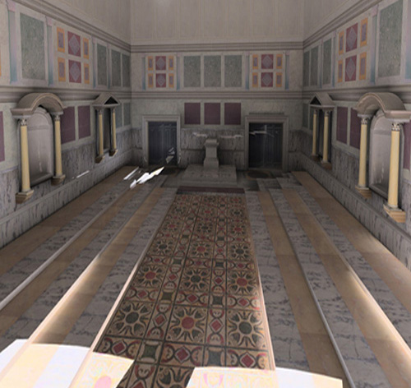
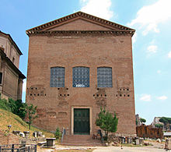
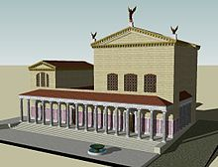
Curia Julia

Slide 70
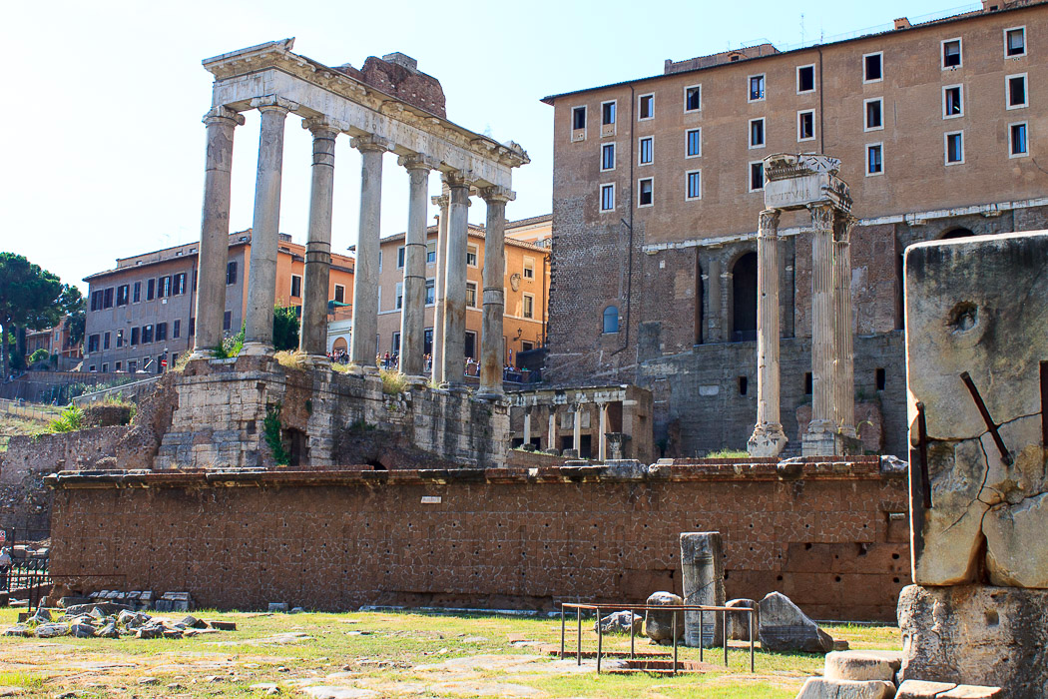
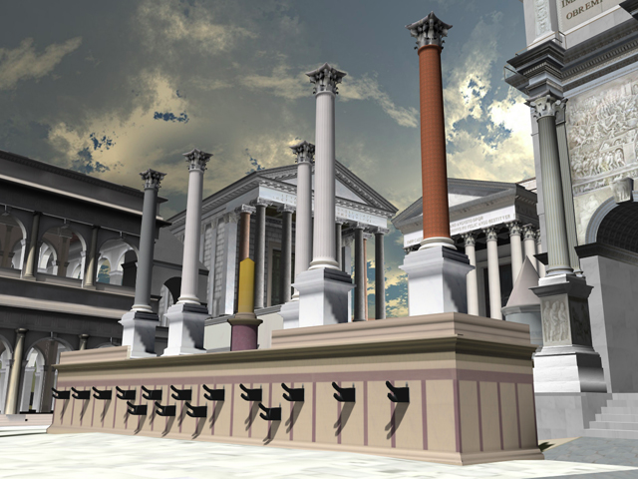
Ο Πραίτορας διεξάγει την προδικασία σε ανοιχτό χώρο, στη Rostra, το δημόσιο βήμα των ρητόρων που βρίσκεται μπροστά στη Σύγκλητο.

Slide 71
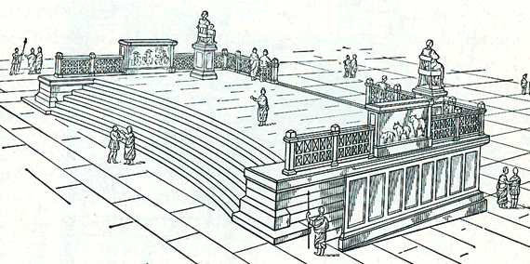
Αρχικά οι δίκες δεν λαμβάνουν χώρα σε ειδικά κτίρια, καθώς θεωρείται ότι το δικαστήριο υφίσταται εφ’ όσον έχει συγκληθεί νομίμως, στον τόπο που επιλέγει να δικάσει ο ορισθείς από τον Πραίτορα δικαστής και όπου παρίστανται οι διάδικοι.
Συνήθως επί Res publica οι δικαστές δίκαζαν στην καρδιά του Forum, στο Comitium, σε κοινή θέα. Με την αύξηση του αριθμού των δικών επί Ηγεμονίας, δημιουργούνται στο Forum πρόχειρες κατασκευές που ονομάζονται Tribunal (εξέδρα), επί των οποίων διεξάγονται οι δίκες σε κοινή θέα.

Slide 72
Βασιλικές
Πολυμελή δικαστήρια στεγάζουν την ίδια περίοδο οι Βασιλικές, μεγάλα κτίρια πολλαπλών χρήσεων που χτίζονται στο Forum, οι ενιαίοι χώροι των οποίων χωρίζονταν με ξύλινα ή υφασμάτινα χωρίσματα ώστε να διαμορφωθούν περισσότερες αίθουσες, ανάλογα με τον αριθμό των δικαστικών συνθέσεων.
Οι συνεδριάσεις είναι πάντα ανοιχτές στο κοινό και συγκεντρώνουν πλήθος ακροατηρίου (corona), που προστρέχει για να ακούσει τις αγορεύσεις ιδίως διάσημων δικηγόρων και υποθέσεις με σκανδαλοθηρικό ενδιαφέρον στις οποίες εμπλέκονται "επώνυμοι" Ρωμαίοι.

Slide 73
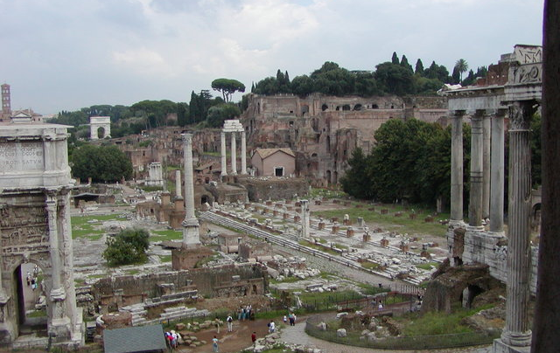
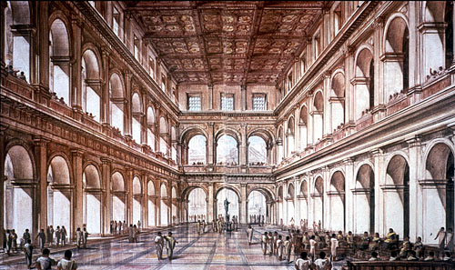
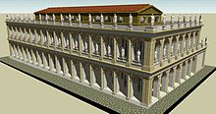
Basilica Julia

Slide 74
Ο Πλίνιος ο νεώτερος, ο οποίος υπερασπίζεται στη Ρώμη μία κληρονόμο σε μία πολύκροτη δίκη, όπου ο 80 ετών πατέρας της την αποκλήρωσε δέκα ημέρες μετά το γάμο του με τη νεαρά σύζυγό του, περιγράφει τον επικίνδυνο συνωστισμό που επικρατεί στην βασιλική του δικαστηρίου, έως τους εξώστες.
Συμβουλεύει τους Πραίτορες να κάνουν υπομονή, καθώς πολλά απ’ όσα θα ακούσουν μπορεί να είναι άσχετα με την υπόθεση, αλλά είναι καλύτερο αυτό παρά να αποσιωπηθούν και τα ουσιώδη

Slide 75
Δικαστικό ημερολόγιο και ωράριο
Ο Πραίτωρ ασκούσε τα καθήκοντά του μόνον κατά τις ημέρες που θεωρούνται από τους Ρωμαίους ευοίωνες (dies fasti).
Τα δικαστήρια συνεδριάζουν οποτεδήποτε, πλην των ημερών δημοσίων αγώνων (που είναι αρκετές, έως και το 1/3 του έτους).
Οι δίκες διεξάγονται από την ανατολή έως τη δύση του ηλίου, ενίοτε όμως έως διαρκούν έως τη νύχτα.
Αν παρίσταται ανάγκη αναβολής (κάτι σύνηθες), η παρουσία των μερών στην επόμενη δίκη διασφαλίζεται μέσω της παροχής εγγυήσεων (vadimonium) εκ μέρους των διαδίκων ή τρίτων εγγυητών, με επίσημη υπόσχεσή τους.
Ο δικαστής όφειλε να δικάσει εντός ορισμένου χρόνου και να απόσχει από την έκδοση αποφάσεως σε ορισμένες περιπτώσεις, π.χ. ασθένειας του διαδίκου.
Εάν παραβίαζε τα καθήκοντά του, τα μέρη μπορούσαν να στραφούν με αγωγή εναντίον του.

Slide 76
Διαδικαστικά έγγραφα
Σε κέρινες πινακίδες (tabulae ceratae) οι οποίες έχουν βρεθεί ανασκαφικά, περιλαμβάνονται πάση φύσεως διαδικαστικές και άλλες πράξεις των Ρωμαίων διαδίκων: κλητεύσεις επί δικαστηρίω, υποσχέσεις εμφάνισης επί δικαστηρίω (vadimonia), βεβαιώσεις εμφάνισης διαδίκων, ορκοδοσίες, ένορκες δηλώσεις και καταθέσεις ενώπιον αρχόντων, συμφωνίες ορισμού δικαστών, προσδιορισμοί δικασίμων, δικαστικές αποφάσεις, εξώδικοι συμβιβασμοί και συμφωνίες για τη λήξη αντιδικίας.

Slide 77
Τα αρχαιολογικά αυτά τεκμήρια καταδεικνύουν ότι (αν και λιγότερο απ’ ό,τι στη σύγχρονη πρακτική), τα έγγραφα έπαιζαν σημαντικό ρόλο στην ρωμαϊκή δίκη, σε μεγαλύτερο βαθμό απ’ ότι πιστευόταν πριν τις σχετικές ανακαλύψεις, ιδίως για την καταγραφή των διαδικαστικών πράξεων και την πιστοποίηση δικονομικών ενεργειών κατά τις διάφορες φάσεις της ρωμαϊκής δίκης.
Οι δικαστικές διαφορές που καταγράφονται σε πινακίδες που έχουν βρεθεί αφορούν κτηματικές διαφορές, επιστροφή προικώων, αμφισβήτηση (μεταξύ δύο γυναικών) του status της μίας ως απελεύθερης της άλλης.

Slide 78
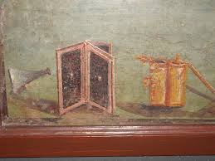
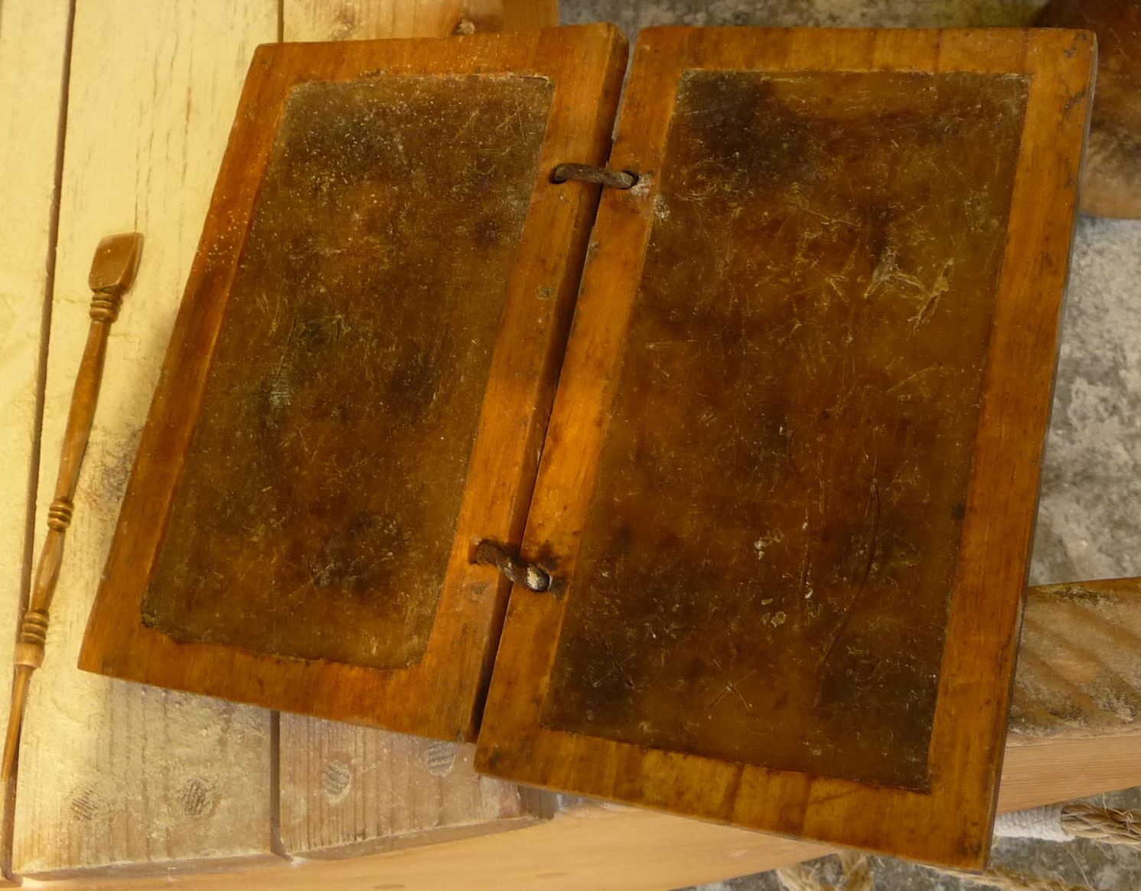
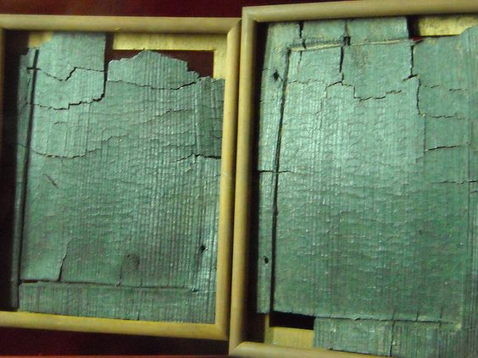
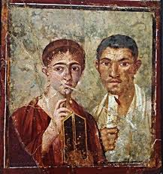
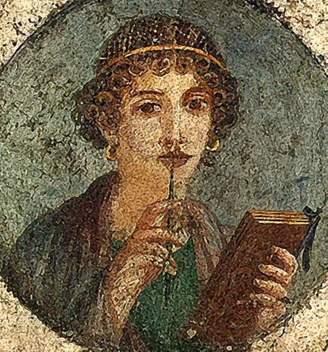
Tabulae ceratae

Slide 79
Η δικαστική απόφαση
Χαρακτηριστικό της ρωμαϊκής δικαστικής απόφασης (sententia) ήταν ότι κάθε καταδίκη σε αστική διαφορά αφορούσε την παροχή χρηματικού ποσού (omnis condemnatio pecuniaria), ακόμα και αν αντικείμενο της διαφοράς ήταν η διεκδίκηση κάποιου πράγματος, όπως ακινήτου, δούλου, ζώου κ.λπ., το οποίο αποτιμάτο σε χρήμα.
Καθώς όμως αυτό δεν ήταν πρακτικό εάν ο διάδικος επιθυμούσε την επιστροφή του πράγματος, εισαγόταν μία διαιτητική ρήτρα στη formula, σύμφωνα με την οποία τα χρήματα θα οφείλοντο εάν ο καθ’ ου δεν επέστρεφε το πράγμα, κάτι που ενεργούσε ως μοχλός πίεσης για την αυτούσια επιστροφή του.

Slide 80
Δικαστικά αρχεία
Οι formulae που εξέδιδαν οι Πραίτορες, όπως και οι δικαστικές αποφάσεις (εντός και εκτός Ρώμης) καταχωρούντο σε publicae tabulae, οι οποίες αρχικά περιλάμβαναν στοιχεία όπως τα ονόματα των διαδίκων και των δικηγόρων τους και την απόφαση, αργότερα περισσότερες λεπτομέρειες σχετικά με τα πρακτικά της δίκης.

Slide 81
Δικαστική διαφθορά
"Ποιός είναι ο καλός άνθρωπος;
“Όποιος τηρεί τις αποφάσεις της Συγκλήτου, τους νόμους, κ.λπ., του οποίου η απόφαση επιλύει πολλές σημαντικές υποθέσεις, που γίνεται εγγυητής και καταθέτει αξιόπιστα“.
Ωστόσο, όλοι οι γείτονες και η οικογένειά του βλέπουν αυτόν τον άνθρωπο άσχημο από μέσα, κι ας είναι ντυμένος μ' όμορφο περίβλημα."
Οράτιος, Ep. 1.16.40
Η σοβαρή ποινή (θανατική) που προβλέπεται σε βάρος χρηματιζόμενων δικαστών ήδη στο Δωδεκάδελτο καταδεικνύει ότι η ρωμαϊκή δικαιοσύνη, όπως και κάθε άλλη πριν και μετά από αυτήν, δεν ήταν άμοιρη φαινομένων επηρεασμού των δικαστών.

Slide 82
Μορφές δικαστικής διαφθοράς
Ο επηρεασμός της έκβασης μίας δίκης μπορούσε να λάβει πολλές μορφές: με την ευθεία δωροδοκία του Πραίτορα, των δικαστών, των μαρτύρων του αντιδίκου, ακόμα και του δικηγόρου του, με την άσκηση κοινωνικής ή πολιτικής πίεσης και επιρροής.
Αν και ο νόμος απαγόρευε στους δικαστές οιαδήποτε μορφής αντάλλαγμα ή πληρωμή, δεν λείπουν αναφορές σε υποθέσεις εξαγοράς μεγάλου αριθμού ψήφων δικαστών.
Ένα μέσο που είχε επινοηθεί για να καταπολεμήσει το χρηματισμό των δικαστών ήταν να παρίσταται στη δίκη πολύ μεγάλος αριθμός δικαστών, αλλά να ψηφίζει ένας μικρότερος αριθμός που κληρωνόταν πριν την έκδοση της αποφάσεως.

Slide 83
Beneficia
Ο κίνδυνος αθέμιτης επιρροής ενισχυόταν ενόψει του ότι οι ανώτερες τάξεις της Ρώμης λειτουργούσαν επί τη βάσει κοινωνικών κανόνων ανταλλαγής αμοιβαίων εξυπηρετήσεων (beneficia) και ήταν συνηθισμένο μία χάρη να δίδεται εν αναμονή της ανταπόδοσης του "χρέους" μελλοντικά.
Το δικαστικό σύστημα εν γένει ευνοούσε τους ισχυρούς έναντι των αδυνάμων και οι αντιδικίες τείνουν να εκτυλίσσονται μεταξύ κοινωνικά ίσων.
Ειδικό αδίκημα είχε προβλεφθεί από το νόμο, ο λεγόμενος "δικαστικός φόνος", τη χρήση των δικαστηρίων για την καταδίκη ενός αθώου σε θανατική ποινή.
Νύξεις στο έργο του Κοϊντιλιανού αφήνουν να εννοηθεί ότι το φαινόμενο του χρηματισμού των δικαστών στα πολυμελή δικαστήρια συνεχίζεται κατά τους αυτοκρατορικούς χρόνους.

Slide 84
Κικέρων, Pro Cluentio
Το μεγαλύτερο μέρος της αγόρευσης του Κικέρωνα στον μακροσκελέστερο σωζόμενο λόγο του, Pro Cluentio, όπου ο Cluentius κατηγορείται για το φόνο του πατριού του, είναι αφιερωμένο στην ανασκευή μίας παλαιότερης κατηγορία δικαστικής διαφθοράς, όταν 8 χρόνια πριν o Cluentius είχε κατηγορηθεί ότι δωροδόκησε τους δικαστές για να καταδικάσουν τον πατριό του, κατηγορούμενο τότε για απόπειρα δηλητηρίασής του.

Slide 85
Αστική ευθύνη δικαστών
Πέραν των ποινικών ευθυνών σε περίπτωση δωροδοκίας δικαστών που θεσπίζονται ήδη στον Δωδεκάδελτο, οι δικαστές ευθύνονται επίσης για την έκδοση μεροληπτικών αποφάσεων, θεωρούμενη οιονεί αδικοπραξία.
Κατά την έκφραση του Γάιου, "si litem suam fecerit" (αν έκανε την επίδικη διαφορά δική του), δηλαδή έκρινε εξ ιδίων τα αλλότρια, χωρίς την αναγκαία για δικαστή αμεροληψία, μπορούσε να εναχθεί από τον ζημιωθέντα διάδικο.
Η αγωγή αυτή είχε δημιουργηθεί εν όψει της αρχικής απουσίας δυνατότητας εφέσεως κατά των δικαστικών αποφάσεων. Η ευθύνη των δικαστών αρχικά απαιτούσε την ύπαρξη δόλου, εν συνεχεία αρκούσε και αμέλεια.
"Εάν ο δικαστής κρίνει μεροληπτικά, δεν ευθύνεται κατ' ακριβολογία για αδίκημα, καθώς όμως δεν ενέχεται ούτε λόγω σύμβασης, εντούτοις επιφέρει σαφώς κάποια ζημία, έστω και λόγω απρονοησίας, θεωρείται ότι ευθύνεται για οιονεί αδίκημα." Γάιος, D. 44.7.5.4.

Slide 86
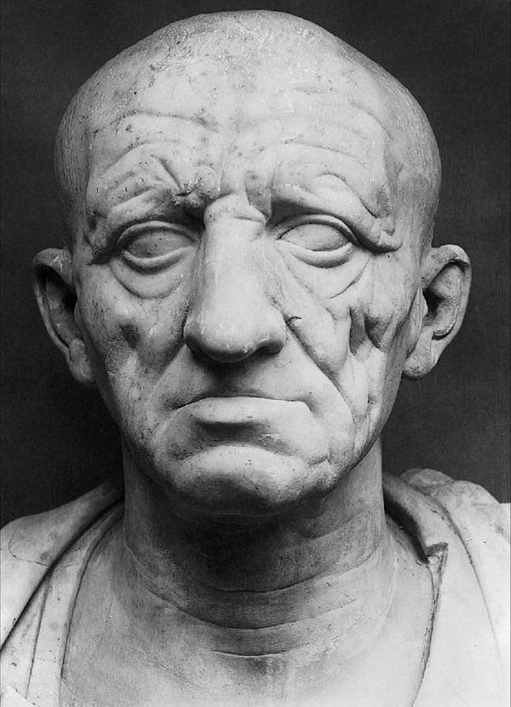
Οι κίνδυνοι μίας δίκης.
Μεταξύ των Ρωμαίων αριστοκρατών, τα δικαστήρια λειτουργούσαν συχνά ως πεδίο ξεκαθαρίσματος πολιτικών λογαριασμών. Όλοι οι διάσημοι Ρωμαίοι είχαν μετάσχει σε αντιδικίες, είτε από τη θέση του διαδίκου, είτε από αυτή του δικηγόρου.
O αυστηρός Κάτων ο Τιμητής για παράδειγμα, είχε υπερασπισθεί τον εαυτό του ή χειριστεί ως κατήγορος τουλάχιστον 45 δίκες (εκ των οποίων είχε χάσει μία).

Slide 87
H συμβουλή του Κικέρωνα
Συμβουλή του Κικέρωνα ήταν ότι η προσωπική εμπλοκή σε δικαστικούς αγώνες αποτελούσε κάτι που καλό ήταν να αποφεύγει κανείς πάσει θυσία, ακόμα και αν είχε το νόμο με το μέρος του, αποφεύγοντας να συρθεί το όνομα και η προσωπικότητά του στον διαστρεβλωτικό φακό μίας αντιδικίας.
Για τους ισχυρούς, η εμπλοκή σε δίκες προσέφερε τροφή σε σχόλια που μπορούσαν να αμαυρώσουν τη φήμη τους, οδηγώντας στη δημόσια διαπόμπευση (flagitatio) από το πλήθος που συγκεντρωνόταν φωνάζοντας συνθήματα ή σκωπτικά άσματα, έξω από την οικία του φερόμενου παραβάτη.
Συνήθης ήτα επίσης η δικηγορική πρακτική της αποδόμησης της προσωπικότητας του αντιδίκου και της επίκλησης πάσης φύσεως - ασχέτων με την επίδικη διαφορά- δυσφημιστικών στοιχείων για το πρόσωπό τους.

Slide 88
Συμβιβασμός
Ο κίνδυνος διαπόμπευσης που ενείχε κάθε δίκη ασκούσε πίεση για τον εξώδικο συμβιβασμό πολλών υποθέσεων, κάτι το οποίο προέτρεπαν και οι δικαστές τους διαδίκους, ιδίως προκειμένου να αποφύγουν να πάρουν θέση μεταξύ ισχυρών προσώπων.
Αργότερα αναπτύσσεται για το σκοπό αυτό η transactio, μία άτυπη συμφωνία συμβιβασμού που μπορούσε να λάβει χώρα είτε πριν τη δίκη, είτε διαρκούσης αυτής, είτε πριν την άσκηση εφέσεως, όταν πλέον αυτή κατέστη δυνατή στη διαδικασία extra ordinem.

Slide 89
Παρά όμως τους κινδύνους των δικών (και το υψηλό κόστος τους σε δικηγορικές αμοιβές, επί Ηγεμονίας), οι Ρωμαίοι προσφεύγουν συχνά στα δικαστήρια για την επίλυση των διαφορών τους.
Μελέτες των υποθέσεων που αναφέρονται στον Πανδέκτη εικάζουν ότι η συνηθέστερη αιτία δικαστικών διενέξεων αποτελούσαν τα κληρονομικά, ακολουθούσαν ζητήματα δικαίου των συμβάσεων και οικογενειακού και τελευταία ζητήματα αδικοπραξιών, αν και η έκταση που καταλαμβάνουν τα ζητήματα αυτά μπορεί να αντανακλά κυρίως το ενδιαφέρον των νομομαθών για τα συναφή νομικά ζητήματα και όχι τη συχνότητα των αντίστοιχων δικών.

Slide 90
Διαιτησία (Compromissum).
Την μετακλασσική περίοδο αναπτύσσεται ο θεσμός του compromissum, της άτυπης συμφωνίας διαιτησίας, με την οποία τα μέρη συμφωνούσαν να αναθέσουν σε τρίτο πρόσωπο (διαιτητή), το οποίο όριζαν από κοινού, την επίλυση διαφοράς που προσδιόριζαν επακριβώς, παρέχοντάς του πλήρη σχετική εξουσία και εξουσιοδότηση.
Προκειμένου η συμφωνία αυτή να μπορεί να εκτελεστεί, υπόσχονταν αμοιβαία (com-promissum) την καταβολή χρηματικής ποινής σε περίπτωση παραβίασης της δέσμευσής τους για προσφυγή στο διαιτητή.
O διαιτητής δεν δεσμευόταν από την εφαρμογή του ουσιαστικού δικαίου, αλλά ήταν ελεύθερος να αποφασίσει κατά βούληση.
Κατά της αποφάσεώς του δεν χωρούσε έφεση.

Slide 91
Μετά την εδραίωση του Χριστιανισμού κατά την ύστερη αρχαιότητα, η εμφάνιση του θεσμού της διαιτησίας συνδέεται με την εφαρμογή της παράκλησης του Αποστόλου Παύλου προς τους πρώτους Χριστιανούς να μην προσφεύγουν ενώπιον των κοσμικών δικαστηρίων για την επίλυση των διαφορών τους.
Η ανάληψη από Επισκόπους του ρόλου του διαιτητή σε ιδιωτικές διαφορές οδήγησε στη δημιουργία των episcopalis audientia.

Slide 92
Δικηγόροι
Οι Ρωμαίοι θα απογειώσουν στα δικαστήρια την ελληνική τέχνη της ρητορικής, που στα μέσα της Res publica έχει γίνει αναπόσπαστο μέρος της ρωμαϊκής "αγωγής του πολίτη".
Η δικανική ρητορική είναι τόσο δημοφιλής, ώστε οι νέοι αριστοκράτες ασκούνται σε αυτήν και με εικονικές δίκες.
Οι αγορεύσεις των δικηγόρων, ιδίως στις ποινικές δίκες, διαρκούσαν από πολλές ώρες έως πολλές ημέρες.
Οι δικηγόροι του συρμού και οι ατάλαντοι προσλαμβάνουν ακροατές για να τους χειροκροτούν επί πληρωμή κατά τις αγορεύσεις τους.
Αν και η ποινική δικηγορία προσφέρει περισσότερες ευκαιρίες για δόξα, κατά τον Κικέρωνα, ο ρόλος του δικηγόρου κατηγορίας δεν τιμά την φήμη κάποιου, εν αντιθέσει προς αυτή του δικηγόρου υπεράσπισης.
Επί Ηγεμονίας ορισμένοι δικηγόροι ειδικεύονται στην υπεράσπιση υποθέσεων της πόλεως ως δικηγόροι του δημοσίου ενώπιον των τοπικών ή άλλων δικαστηρίων.

Slide 93
Καθώς το λειτούργημα των δικηγόρων έχει αριστοκρατικές καταβολές, αρχικά θεωρείται κατώτερο των patroni causae να δέχονται ή συμφωνούν αμοιβές για τις υπηρεσίες τους, οι οποίες απαγορεύονται μέσω της Lex Cincia (204 π.Χ.), μία απαγόρευση που καταδεικνύει ότι οι αμοιβές είναι ήδη διαδεδομένες.
Καθώς η lex imperfecta αυτή δεν προβλέπει κυρώσεις σε περίπτωση παραβίασης, το δέλεαρ του κέρδους είναι μεγάλο, εν όψει και των κινδύνων που αναλαμβάνουν οι δικηγόροι υπερασπιζόμενοι διάσημους διαδίκους σε πολύκροτες πολιτικές δίκες.
Το δικαίωμα των δικηγόρων να λαμβάνουν αμοιβές που αποκαλούνται "honorarium" (ως έκφραση τιμής του πελάτη προς το δικηγόρο), καθιερώνεται εν τέλει επί Ηγεμονίας, αν και μετά από αρκετά σκάνδαλα υπέρογκων δικηγορικών αμοιβών και διορθωτικές παρεμβάσεις των Αυτοκρατόρων.
Η καθιέρωση της δικηγορικής αμοιβής θα μετατρέψει προοδευτικά τους δικηγόρους σε επαγγελματίες, θα ανοίξει το λειτούργημα σε όλα τα κοινωνικά στρώματα (κάτι όχι πάντα θετικό για το επίπεδο της δικηγορίας σύμφωνα με τον Πλίνιο το νεώτερο) και θα συμβάλλει στη διαμόρφωση της πρώτης δικηγορικής δεοντολογίας.

Slide 94
Ποιοί αποκλείονται από τη δικηγορία
Ο Πραίτορας "προκειμένου να διατηρήσει την τάξη και την αξιοπρέπειά του και να εμποδίσει η προσφυγή στη δικαιοσύνη να γίνεται απερίσκεπτα και αδιάκριτα", είχε προσδιορίσει τα άτομα που δεν δικαιούντο να παρίστανται ενώπιόν του για λογαριασμό άλλων (postulare).
Ανάμεσα στα πρόσωπα στα οποία δεν επιτρέπεται να ασκούν δικηγορία, περιλαμβάνονται οι γυναίκες, οι ανήλικοι, οι κωφοί και τυφλοί, όσοι "μεταχειρίζονταν το σώμα τους ως γυναίκας", οι καταδικασθέντες για συκοφαντία, οι μονομάχοι.

Slide 95
Η περίπτωση της Carfania
O Πραίτορας απαγόρευσε στις γυναίκες να παρίστανται ενώπιόν του, να "ανακατεύονται στις ξένες υποθέσεις και να ασκούν ανδρικά καθήκοντα (virilia officia), ενάντια στη σεμνότητα του φύλλου τους".
Πηγή του αποκλεισμού, κατά τον Ουλπιανό, υπήρξε η Carfania, σύζυγος Συγκλητικού, που στα τέλη της Res publica επιχείρησε να ασκήσει δικηγορία, "ξεδιάντροπη γυναίκα, που προσφεύγοντας αναίσχυντα και προξενώντας ενόχληση στον άρχοντα, υπήρξε η αιτία της ρύθμισης αυτής του Ηδίκτου...". Ουλπιανός, D. 3.1.1.5.

Slide 96
Διορισμός συνηγόρου
Αν ένας διάδικος δεν είχε δικηγόρο, μπορούσε να ζητήσει από τον Πραίτορα να του διορίσει συνήγορο, αν και οι διοριζόμενοι αυτεπαγγέλτως δεν ήταν πάντοτε οι καλύτεροι.
Αντιστοίχως, ο Διοικητής της Επαρχίας, σύμφωνα με τις νόμιμες υποχρεώσεις του που διασώζονται στον Πανδέκτη, είχε υποχρέωση να διορίσει συνήγορο σε οποιονδήποτε το ζητούσε και αυτεπαγγέλτως στις γυναίκες και τους ανηλίκους, όπως και σε όσους δεν μπορούσαν να βρουν δικηγόρο “λόγω της ισχύος του αντιδίκου τους”.

Slide 97
Δικηγορικοί Σύλλογοι.
Την ύστερη αρχαιότητα οι δικηγόροι οργανώνονται σε συλλόγους (collegia), που λειτουργούν στις μεγάλες πόλεις της αυτοκρατορίας.
Ρυθμίζονται οι προϋποθέσεις εισόδου στο επάγγελμα υπό καθεστώς numerus clausus, οι εξετάσεις εγγραφής και λοιποί κανόνες ασκήσεως του λειτουργήματος του δικηγόρου.

Slide 98
Συμβολαιογράφοι (tabelliones, tabularii)
Εκτός από τους νομομαθείς και τους δικηγόρους, οι ιδιώτες, για τη σύνταξη εγγράφων, όπως διαθήκες, συμβάσεις, ή αιτήσεις προς τον Αυτοκράτορα και τις δημόσιες αρχές, προσέφευγαν στη συνδρομή των tabelliones, που τηρούν γραφεία (stationes) στο Forum και τις λοιπές αγορές, υποβοηθούμενοι από γραμματείς (notarii).
Aν και ιδιώτες, οι tabelliones τελούν υπό την εποπτεία κρατικών λειτουργών, που μπορούν να τους επιβάλλουν κυρώσεις σε περίπτωση αμέλειας ή σύμπραξής τους σε παράνομες συναλλαγές.

Slide 99
Ο Ιουστινιανός θέσπισε την υποχρέωση λήψεως δημόσιας άδειας για την άσκηση του επαγγέλματος και όρισε τους κανόνες που έπρεπε να ακολουθούν οι συμβολαιογράφοι.
Οι Tabularii αποτελούσαν κατώτερο βοηθητικό προσωπικό των φορολογικών αρχών, που εν συνεχεία στελέχωσαν τη δημόσια διοίκηση και τα δημόσια αρχεία (απ' όπου πήραν το όνομά τους).
Λόγω της εξοικείωσής τους με τη σύνταξη πάσης φύσεως δημοσίων εγγράφων και αιτήσεων, τους επιτράπηκε να βοηθούν και ιδιώτες επί τούτου. Προοδευτικά tabularii και tabelliones εξομοιώνονται.

